Slide 1
GIT
@GillesRoustan

Slide 2
about:me
@GillesRoustan

Slide 3
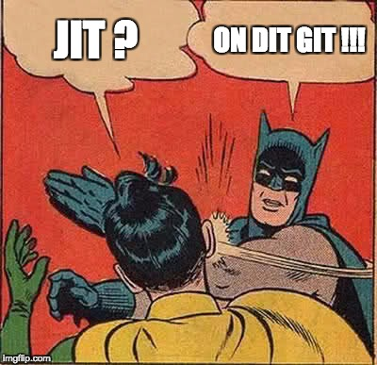

Slide 4
about:vcs

Slide 5
Système de gestion de version
Notes:
logiciel qui permet de stocker un ensemble de fichiers en conservant la chronologie de toutes les modifications qui ont été effectuées dessus.
Il permet notamment de retrouver les différentes versions d'un lot de fichiers connexes.

Slide 6
Système de gestion de version
Travail d’équipe
Revenir en arrière
Historique
Conserver

Slide 7
Décentralisé (DCVS)
Notes:
Chacun sa copie complète du dépot en local
espace de travail personnel
gestion des conflits en local
Valider son code avant de le partager
Mode déconnecté
gestion des branches plus simple
Moins de risque de perte de données

Slide 8
Système de gestion de version
Chacun a sa copie complète du dépôt en local
Espace de travail personnel
Gestion des conflits en local
Valider son code avant de le partager
Mode déconnecté
Gestion des branches plus simple
Moins de risque de perte de données

Slide 9
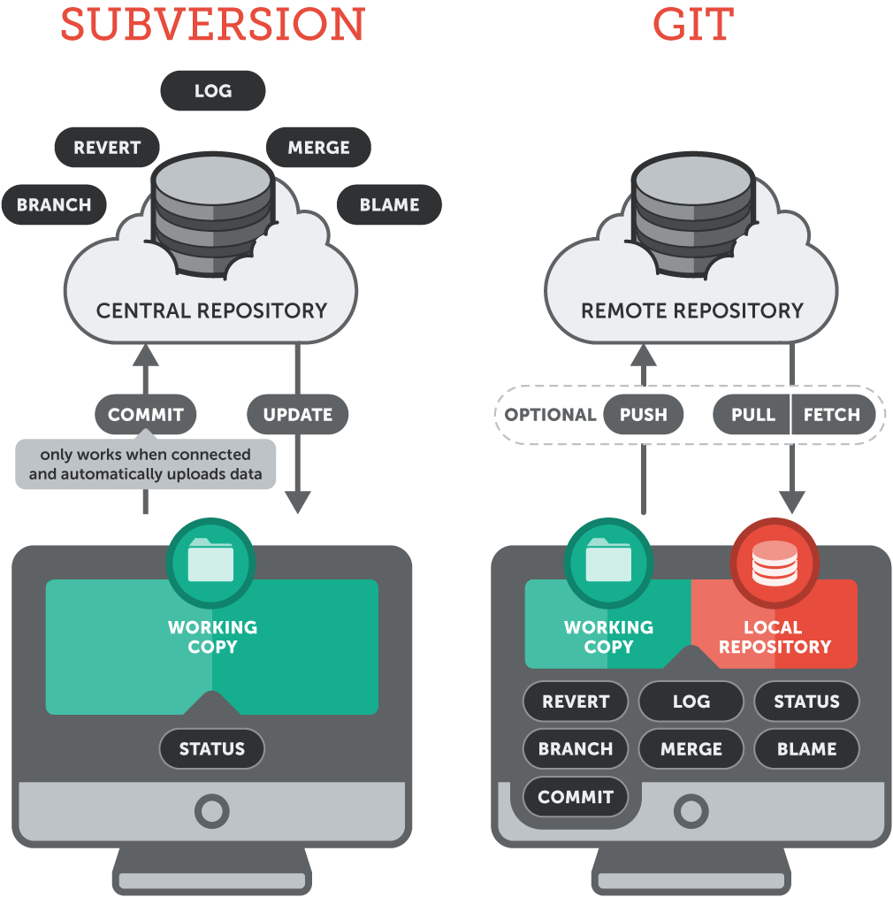
source : https://borntocode.fr/git-tutoriel-et-configuration-sur-le-gestionnaire-de-versions/

Slide 10
Vocabulaire

Slide 11
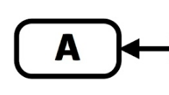
commit

Slide 12
Commit
Transaction
Ensemble de différences
Immutable
Identifiable

Slide 13
sha1

Slide 14
82dbc04f0d16950a7fcda3de273025933a8e6ffd

Slide 15
82dbc04

Slide 16
staging

Slide 17
Espace d’index des modifications à commiter

Slide 18
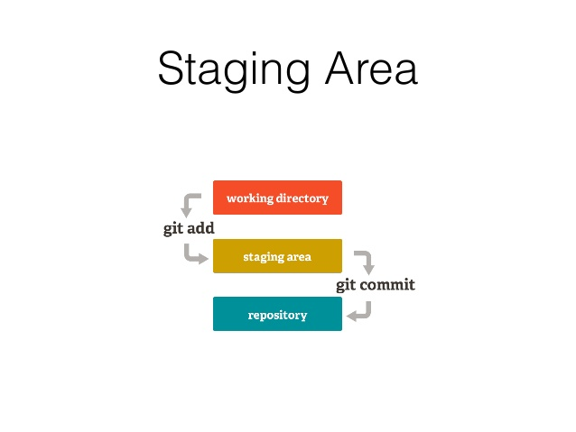

Slide 19
remote

Slide 20
Dépôt distant

Slide 21
push

Slide 22
pull

Slide 23
branch

Slide 24
Pointeur vers un commit

Slide 25
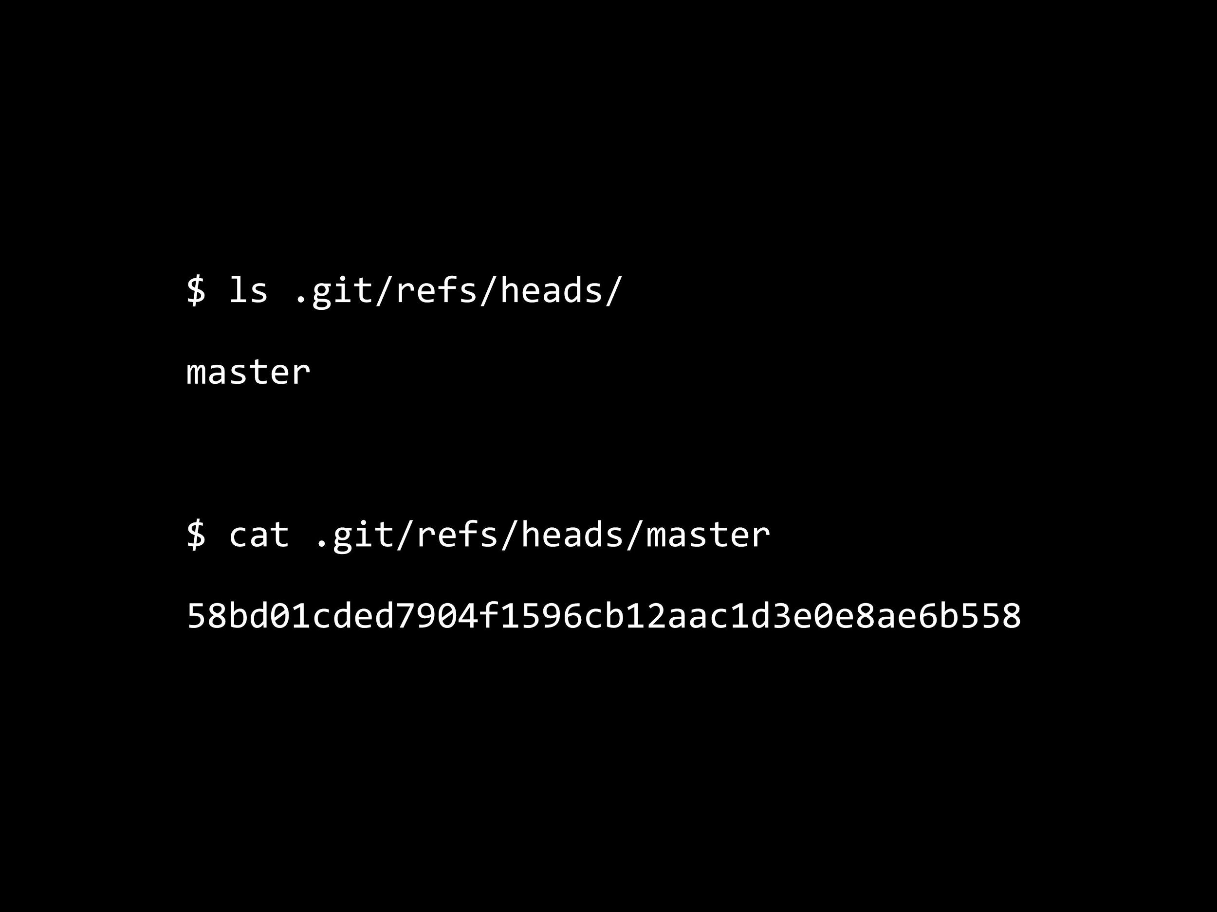

Slide 26
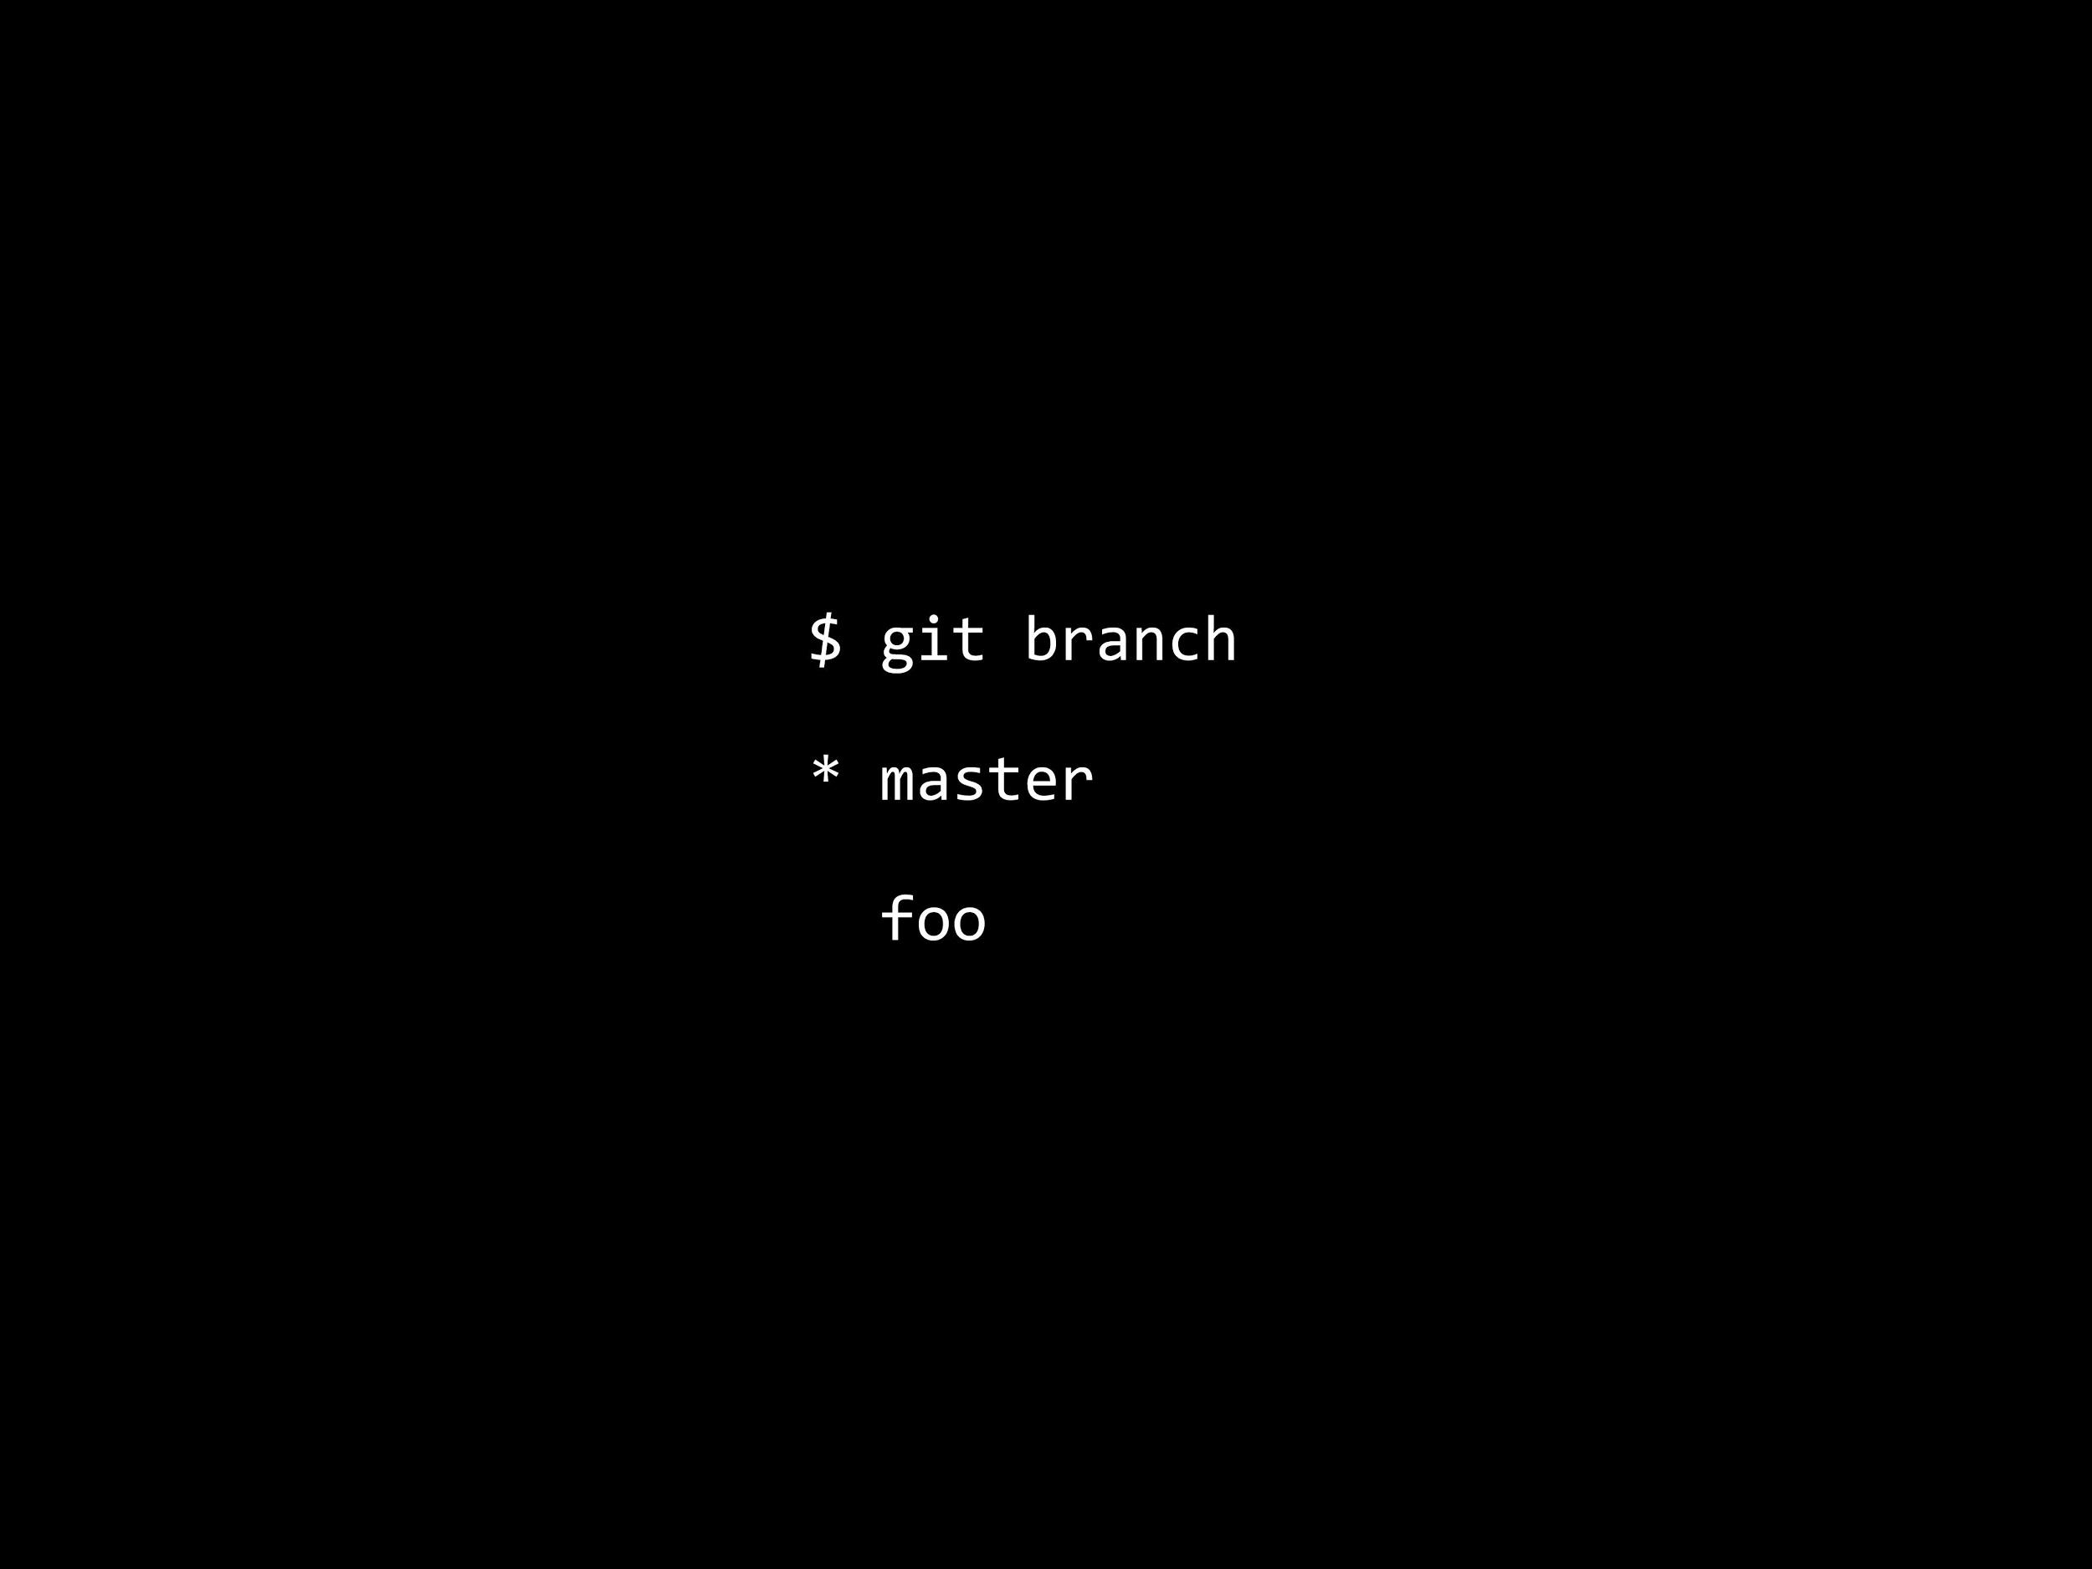

Slide 27
merge

Slide 28
Action permettant de rendre accessible des commits depuis une branche

Slide 29
reset

Slide 30
Repositionner un pointeur

Slide 31
rebase

Slide 32
Réécrire l’histoire

Slide 33
Un peu de théorie ?

Slide 34


Slide 35
La théorie des graphes

Slide 36
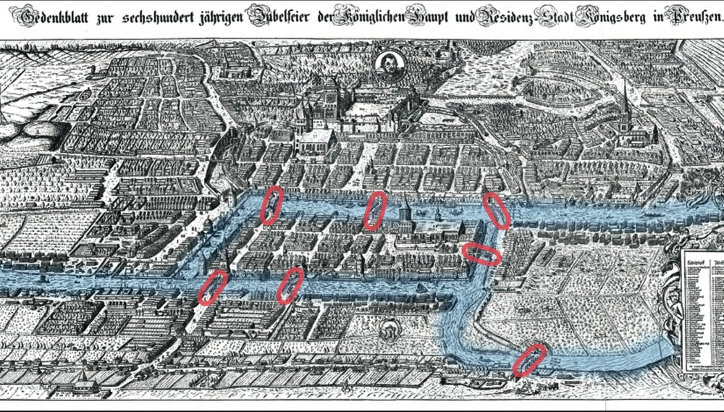
7 bridges of königsberg
Notes:
Traverser chaque pont 1 et 1 seule fois !
Vous avez 8 secondes

Slide 37
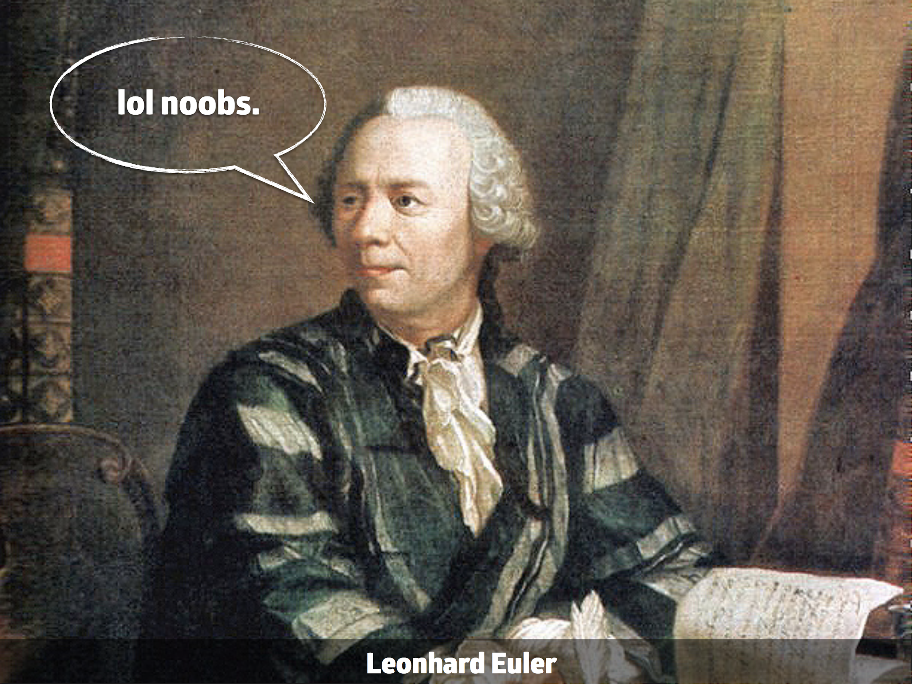

Slide 38

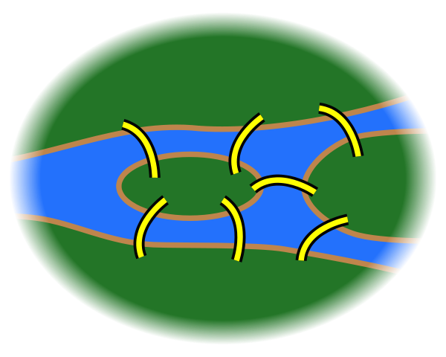

Slide 39
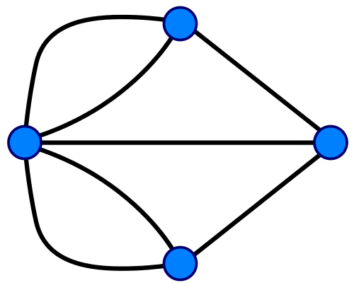

Slide 40
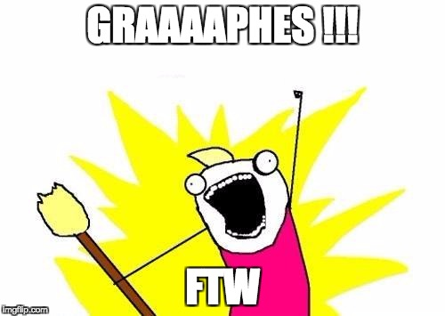

Slide 41
Un graphe est une collection d'éléments mis en relation entre eux.
Selon que l'on choisit d'orienter les arêtes ou de leur attribuer un poids (un coût de passage), on parle de graphes orientés ou de graphes pondérés.

Slide 42


Slide 43
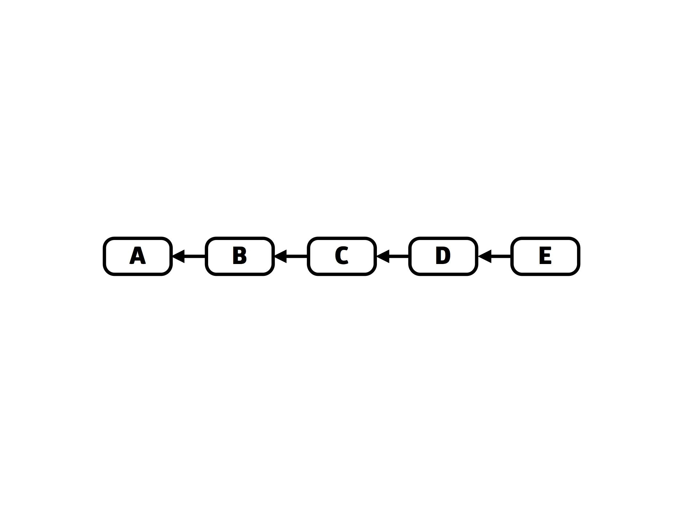

Slide 44
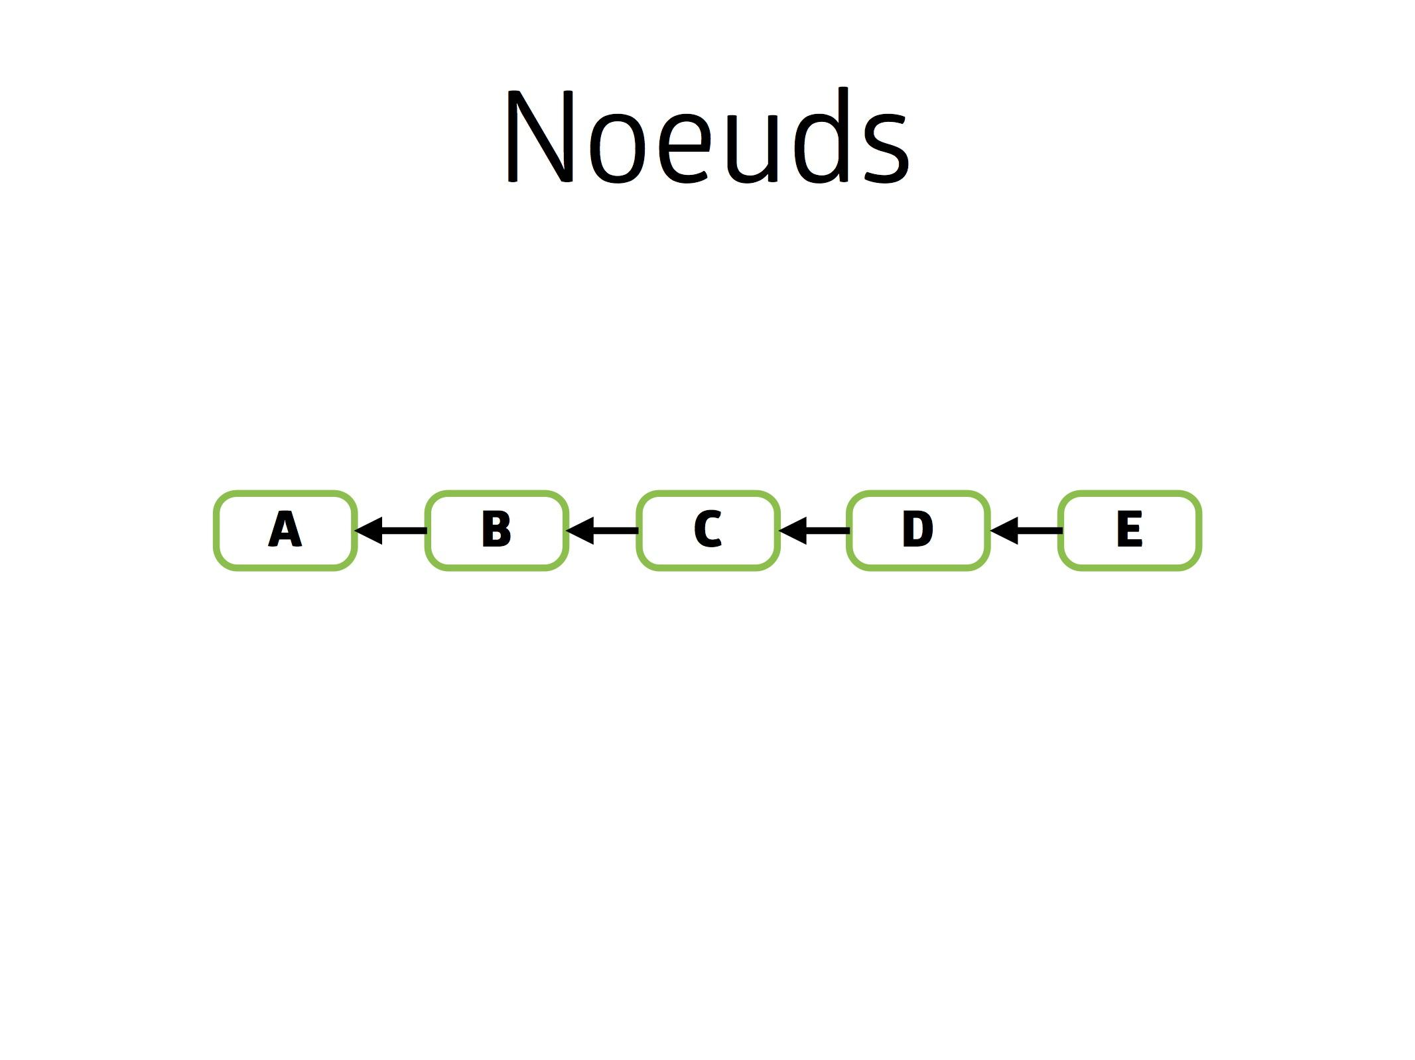

Slide 45
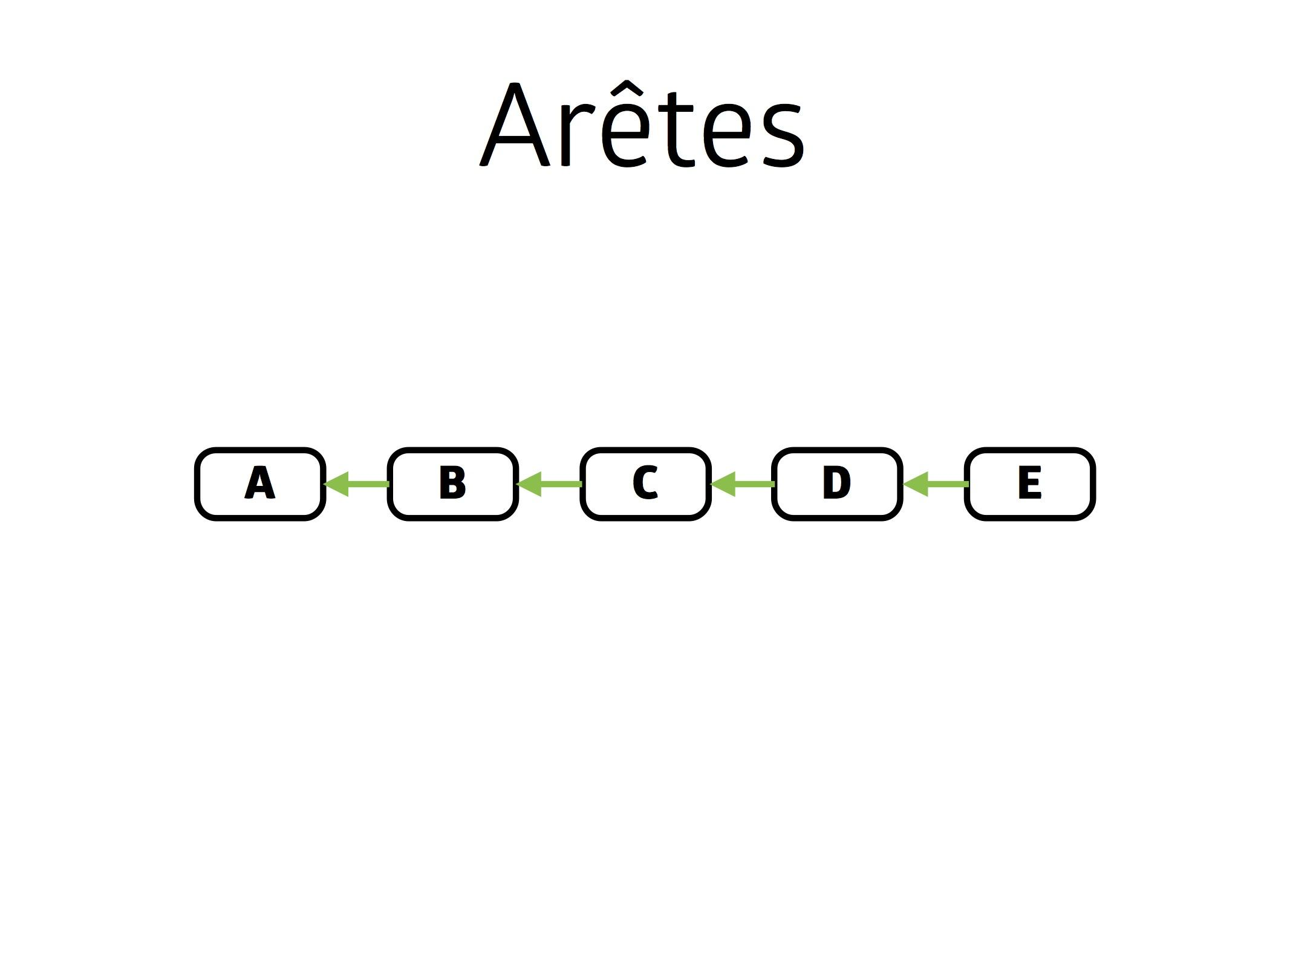

Slide 46
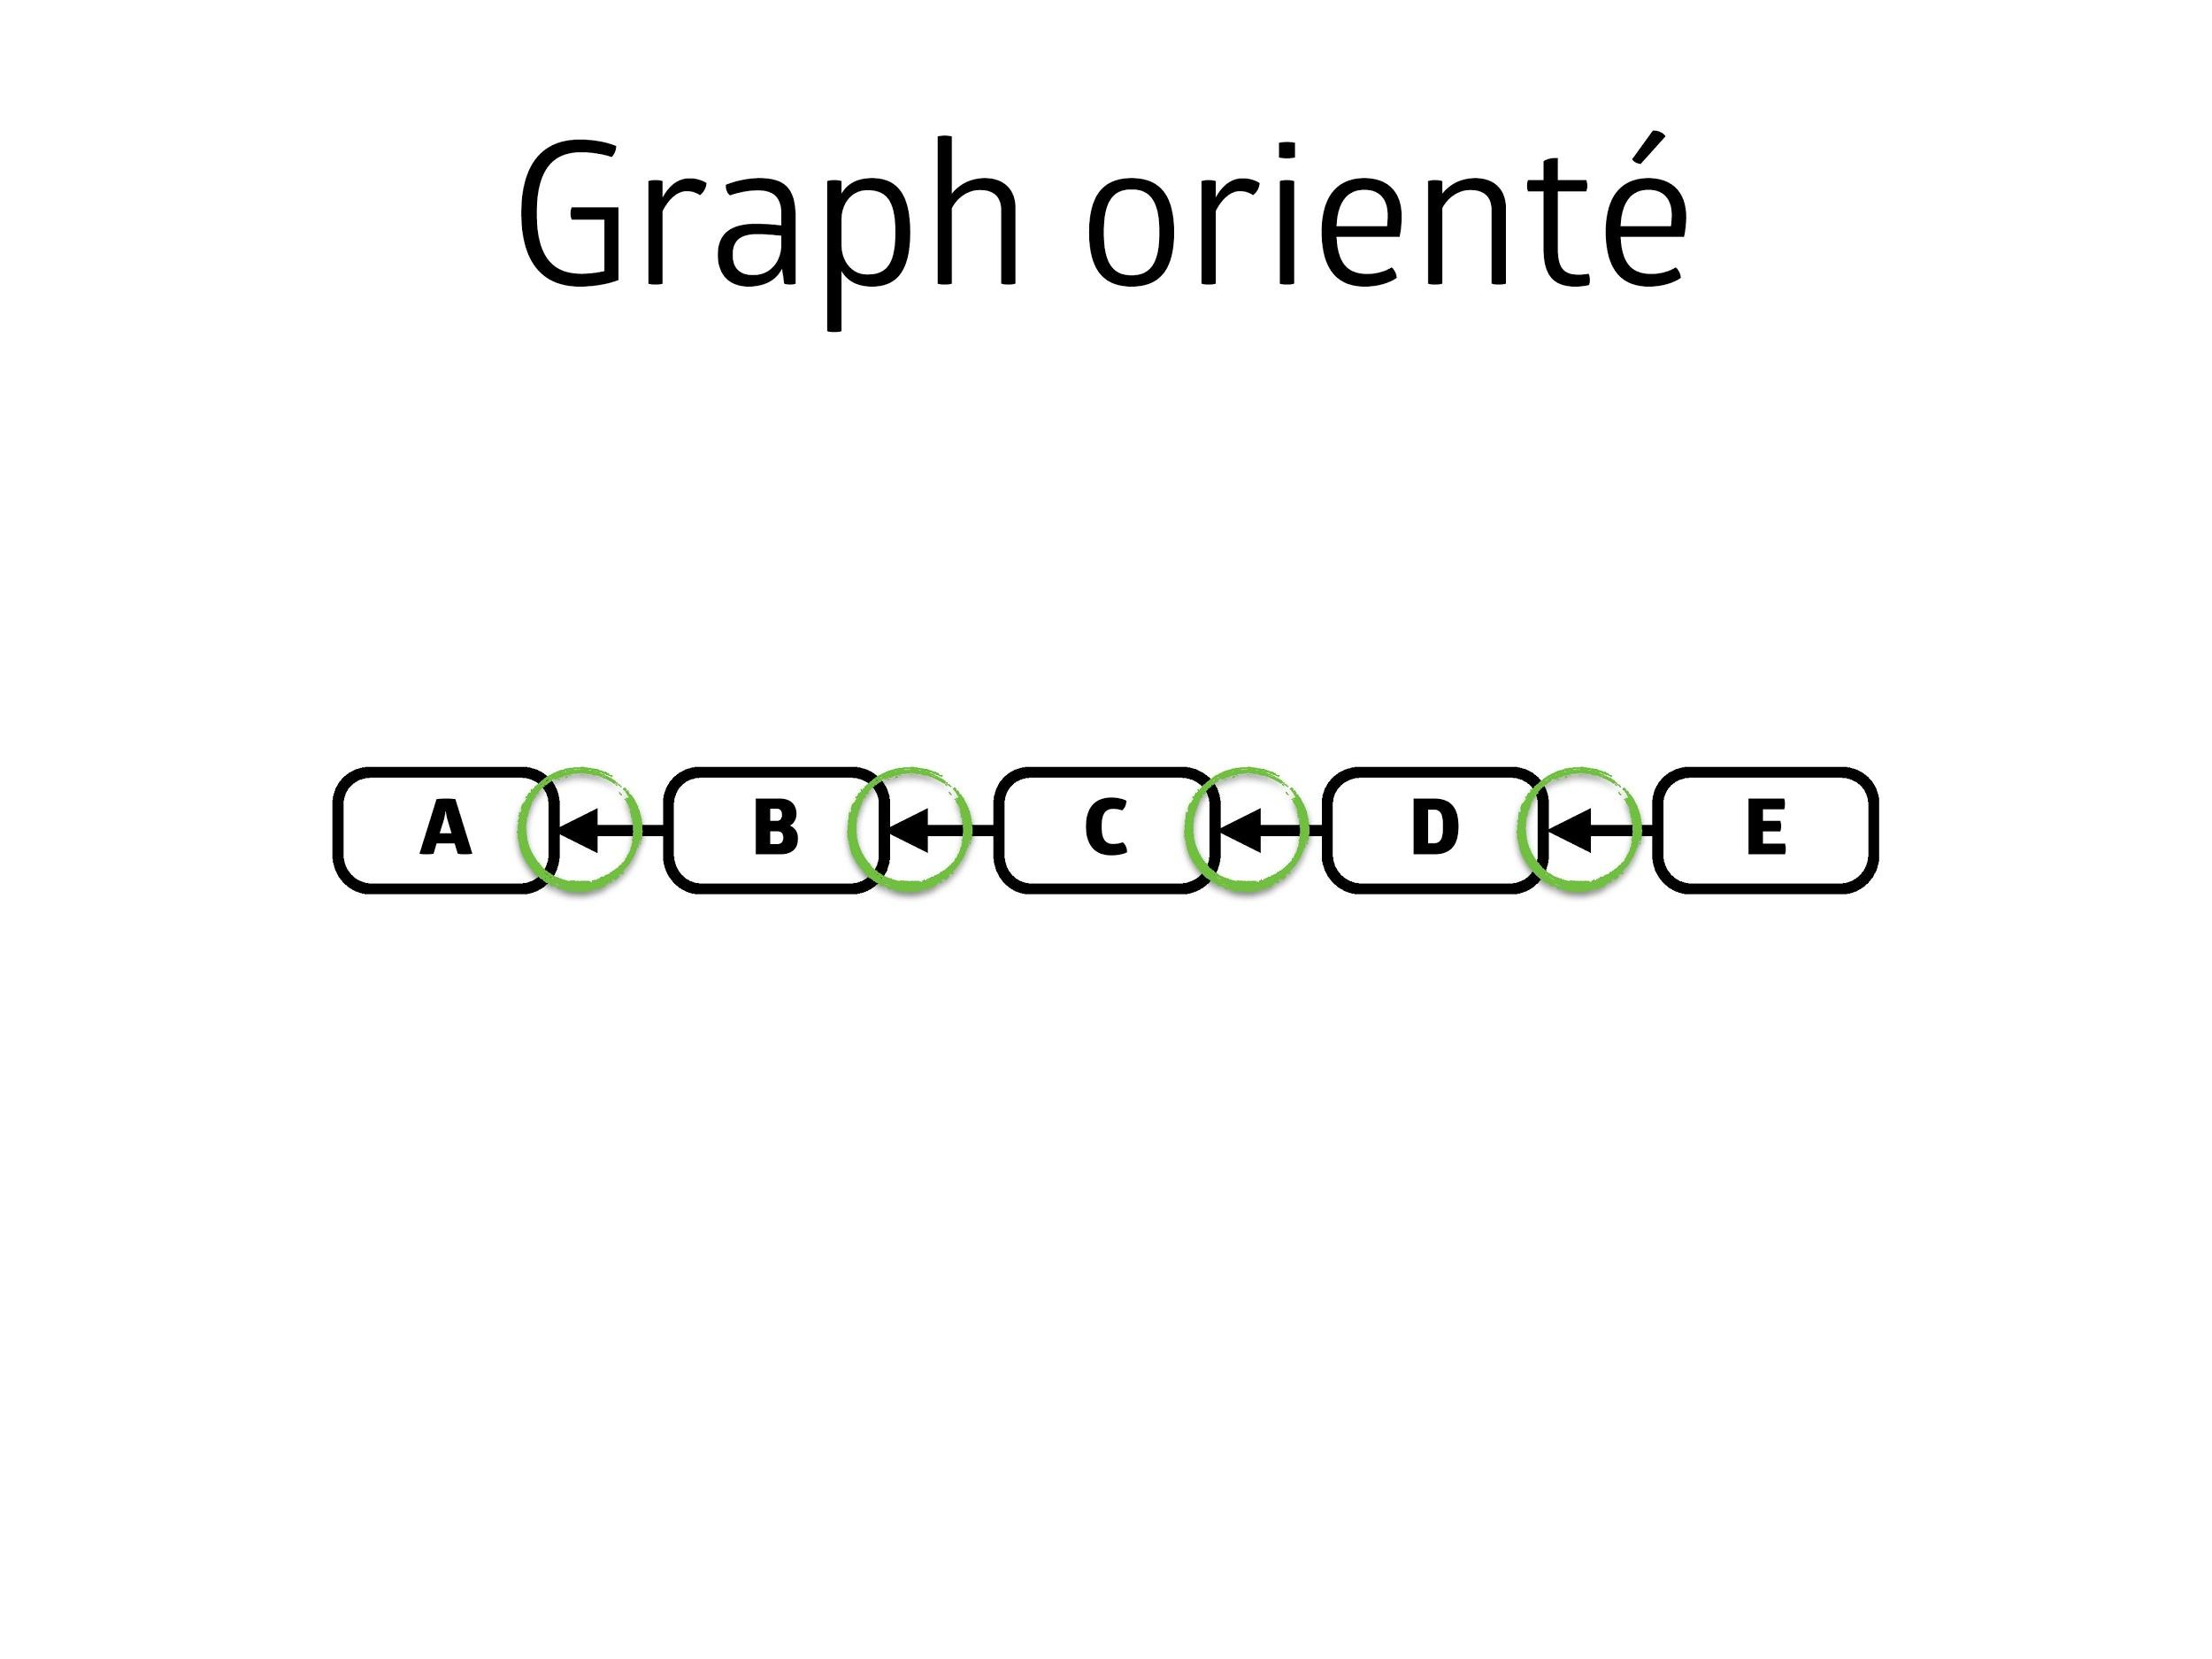

Slide 47
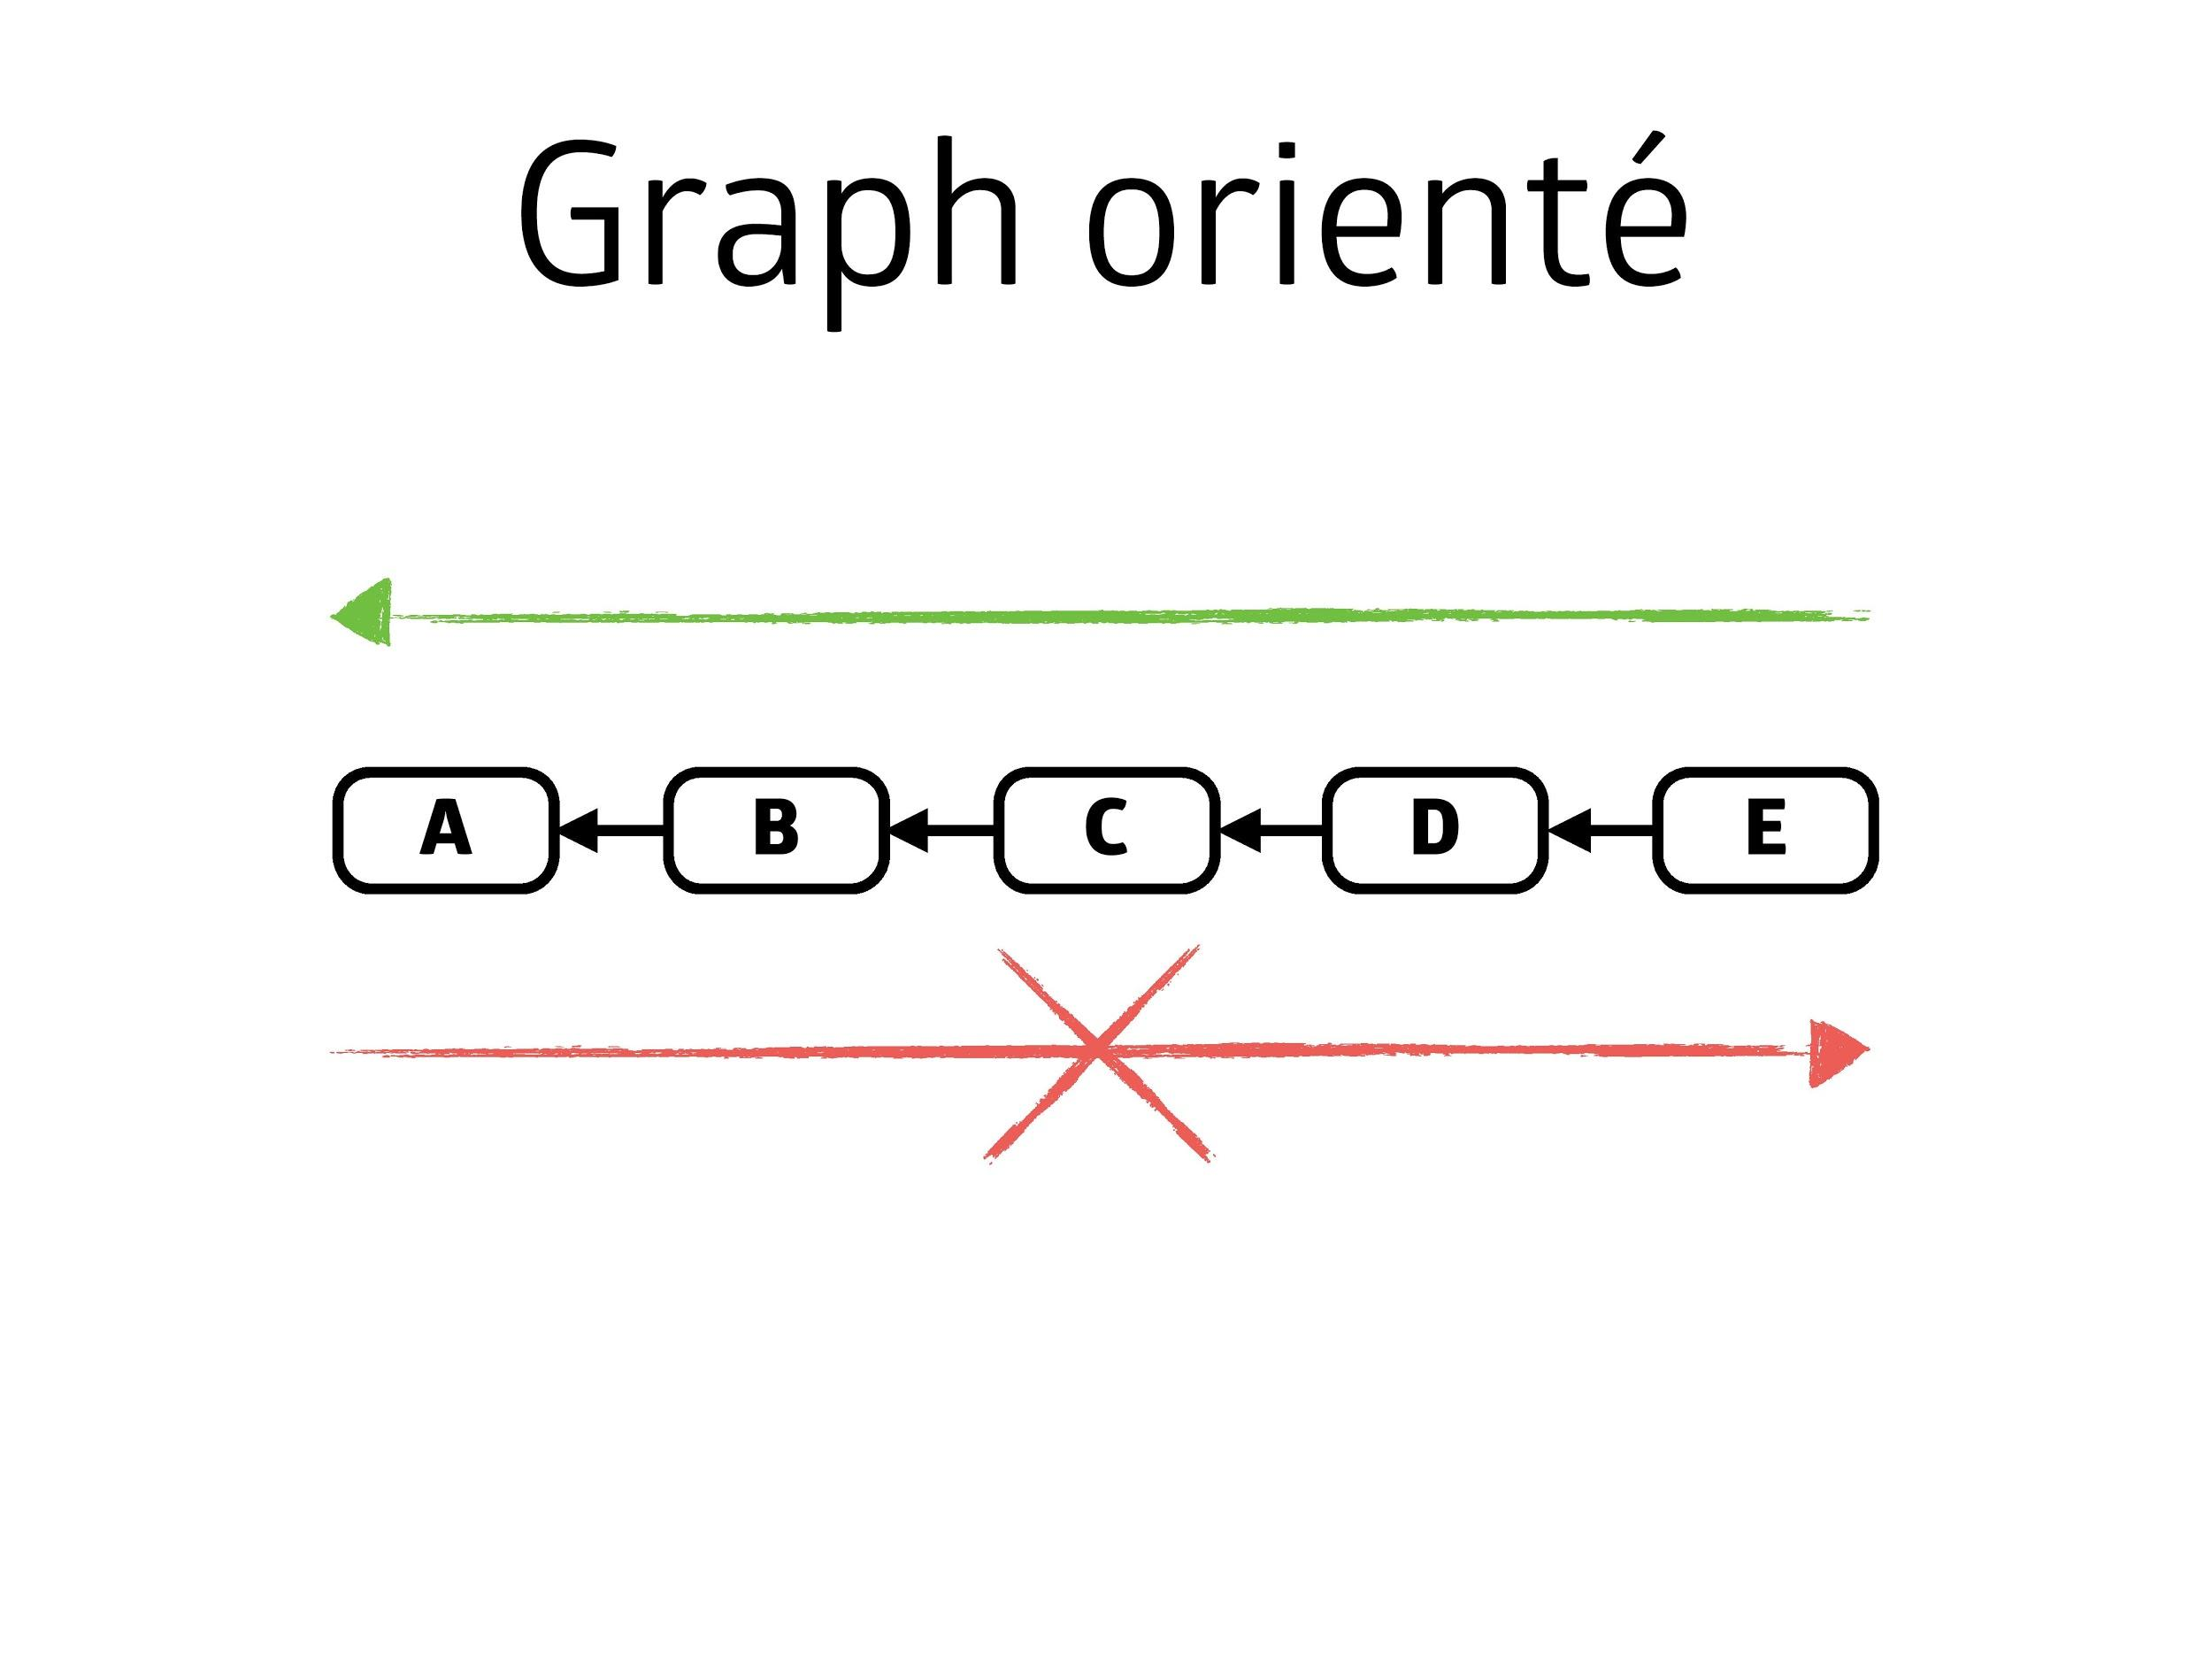

Slide 48
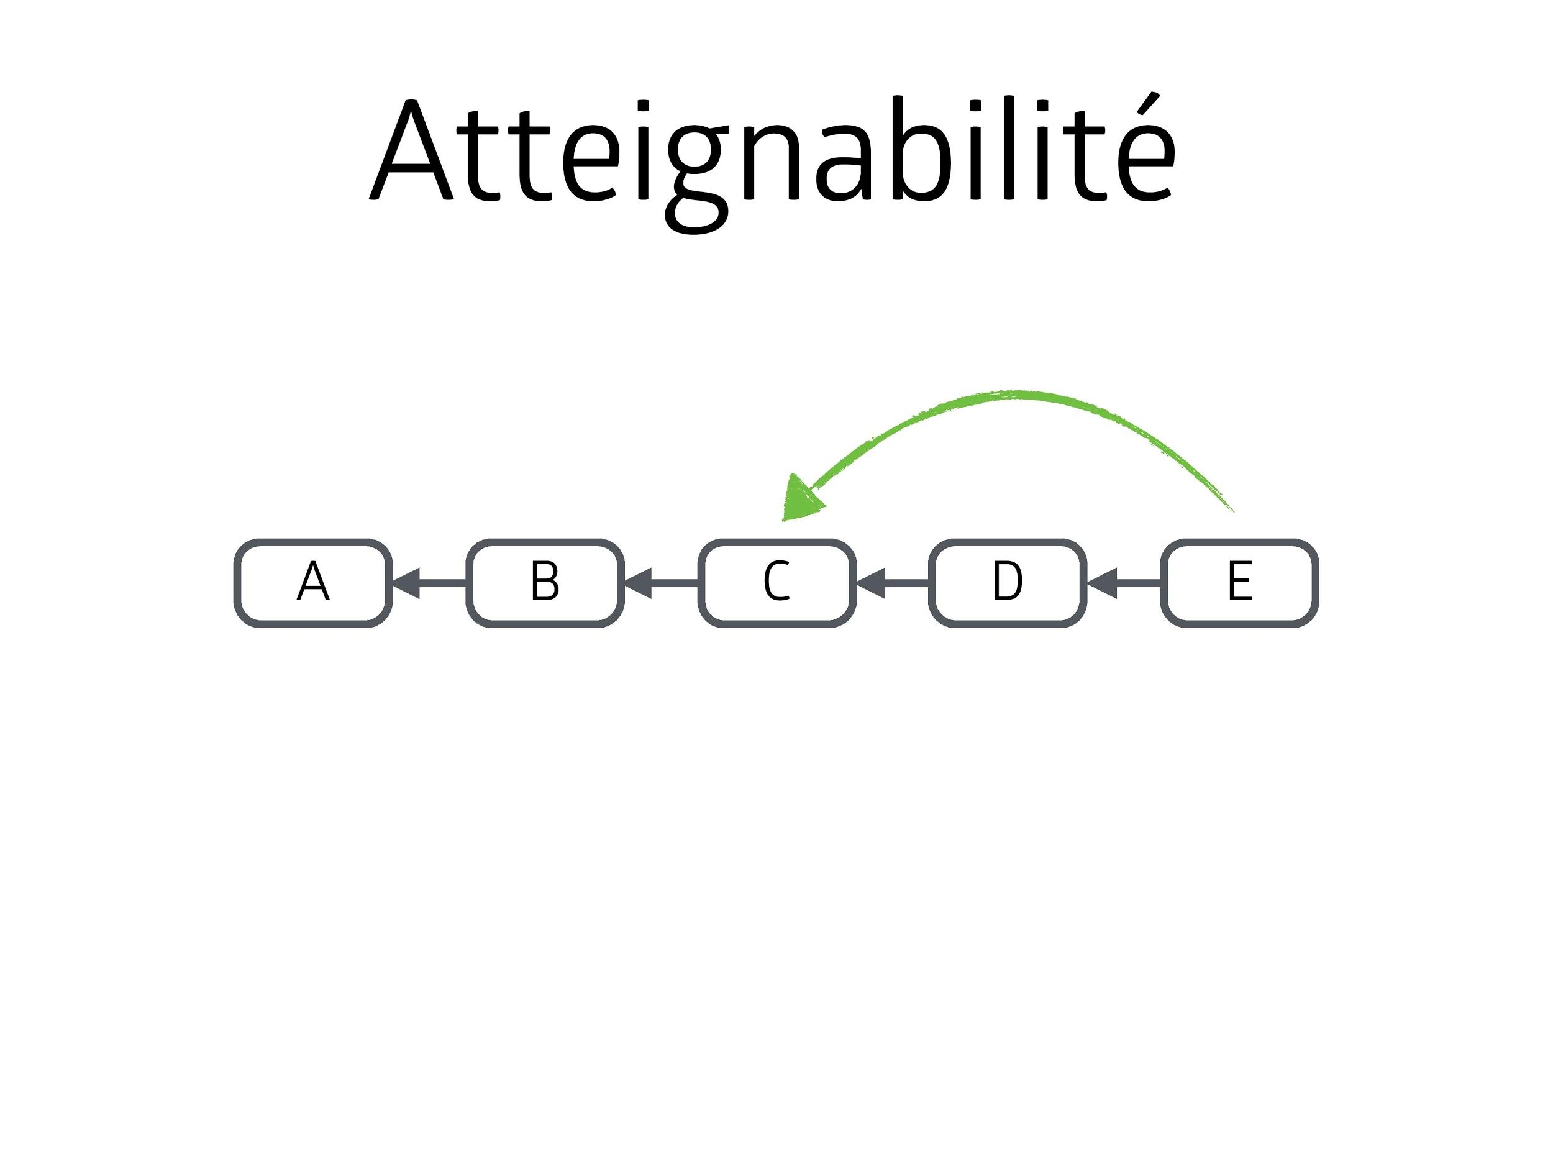

Slide 49
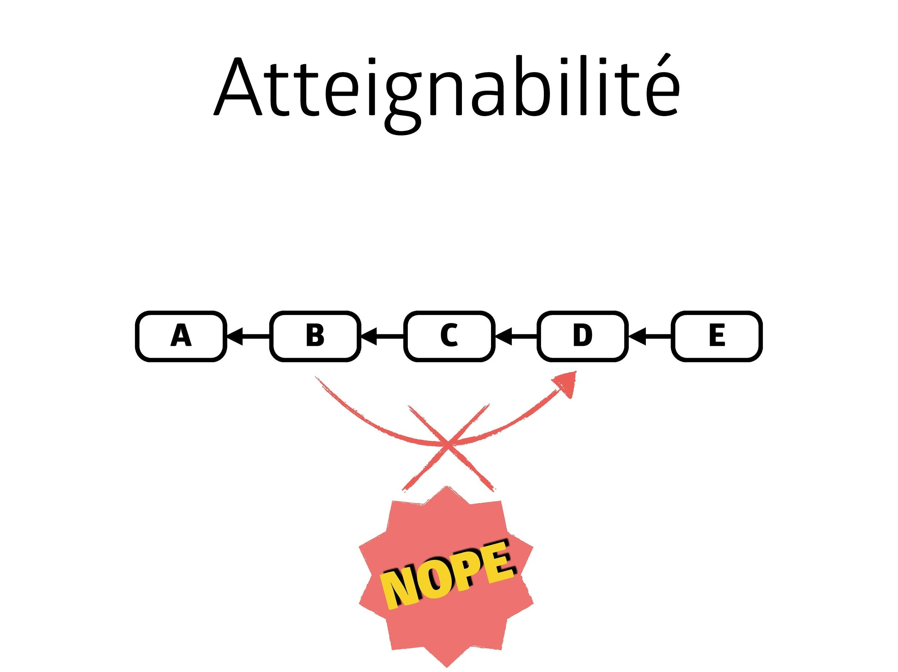

Slide 50
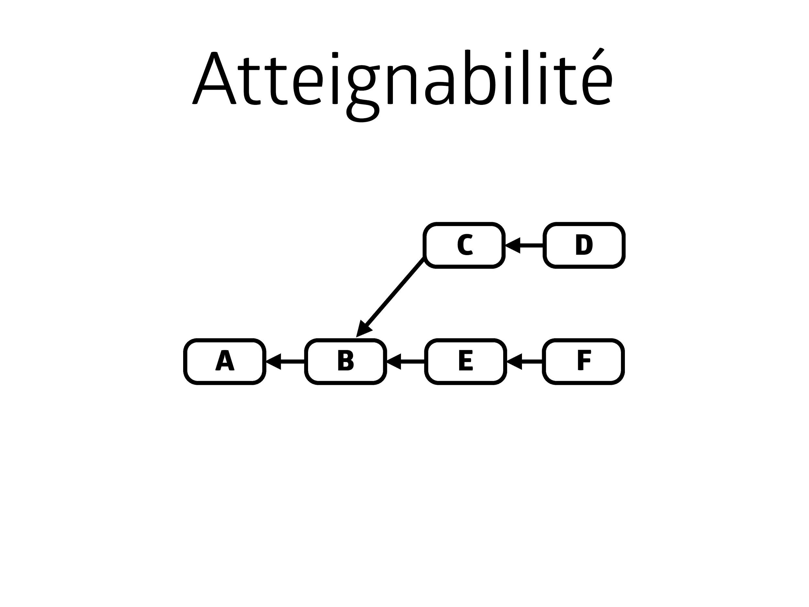

Slide 51
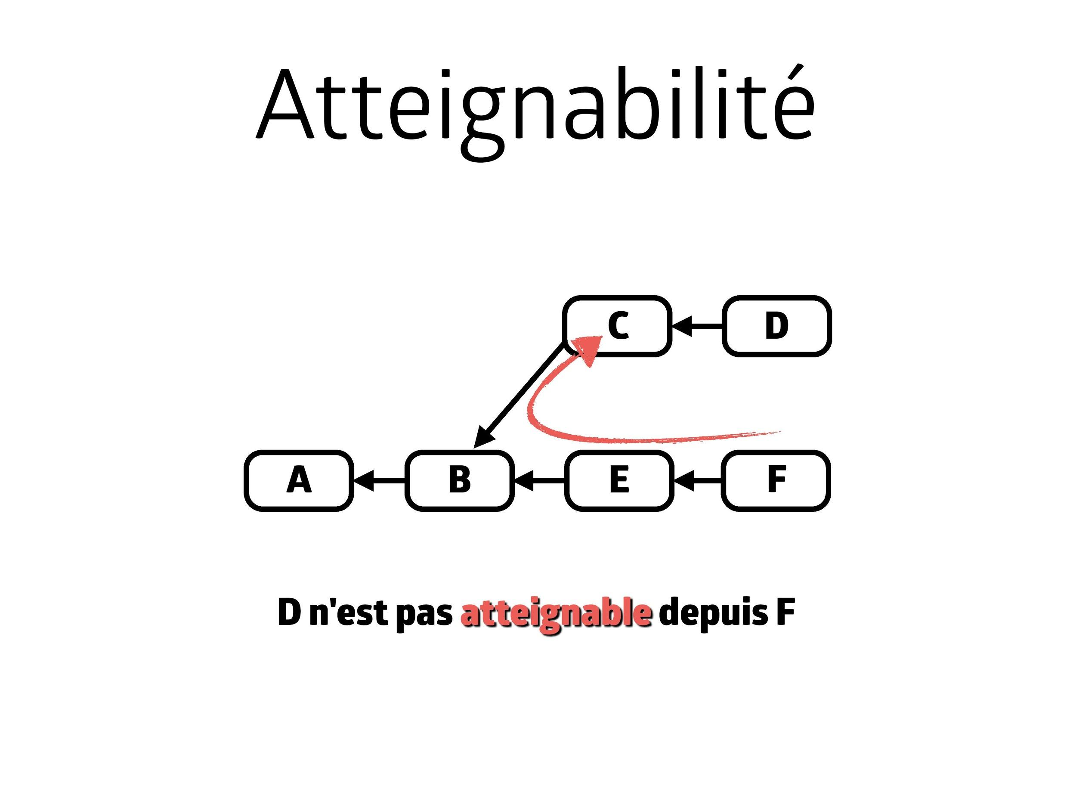

Slide 52
Qu’est-ce qu’une branche ?

Slide 53
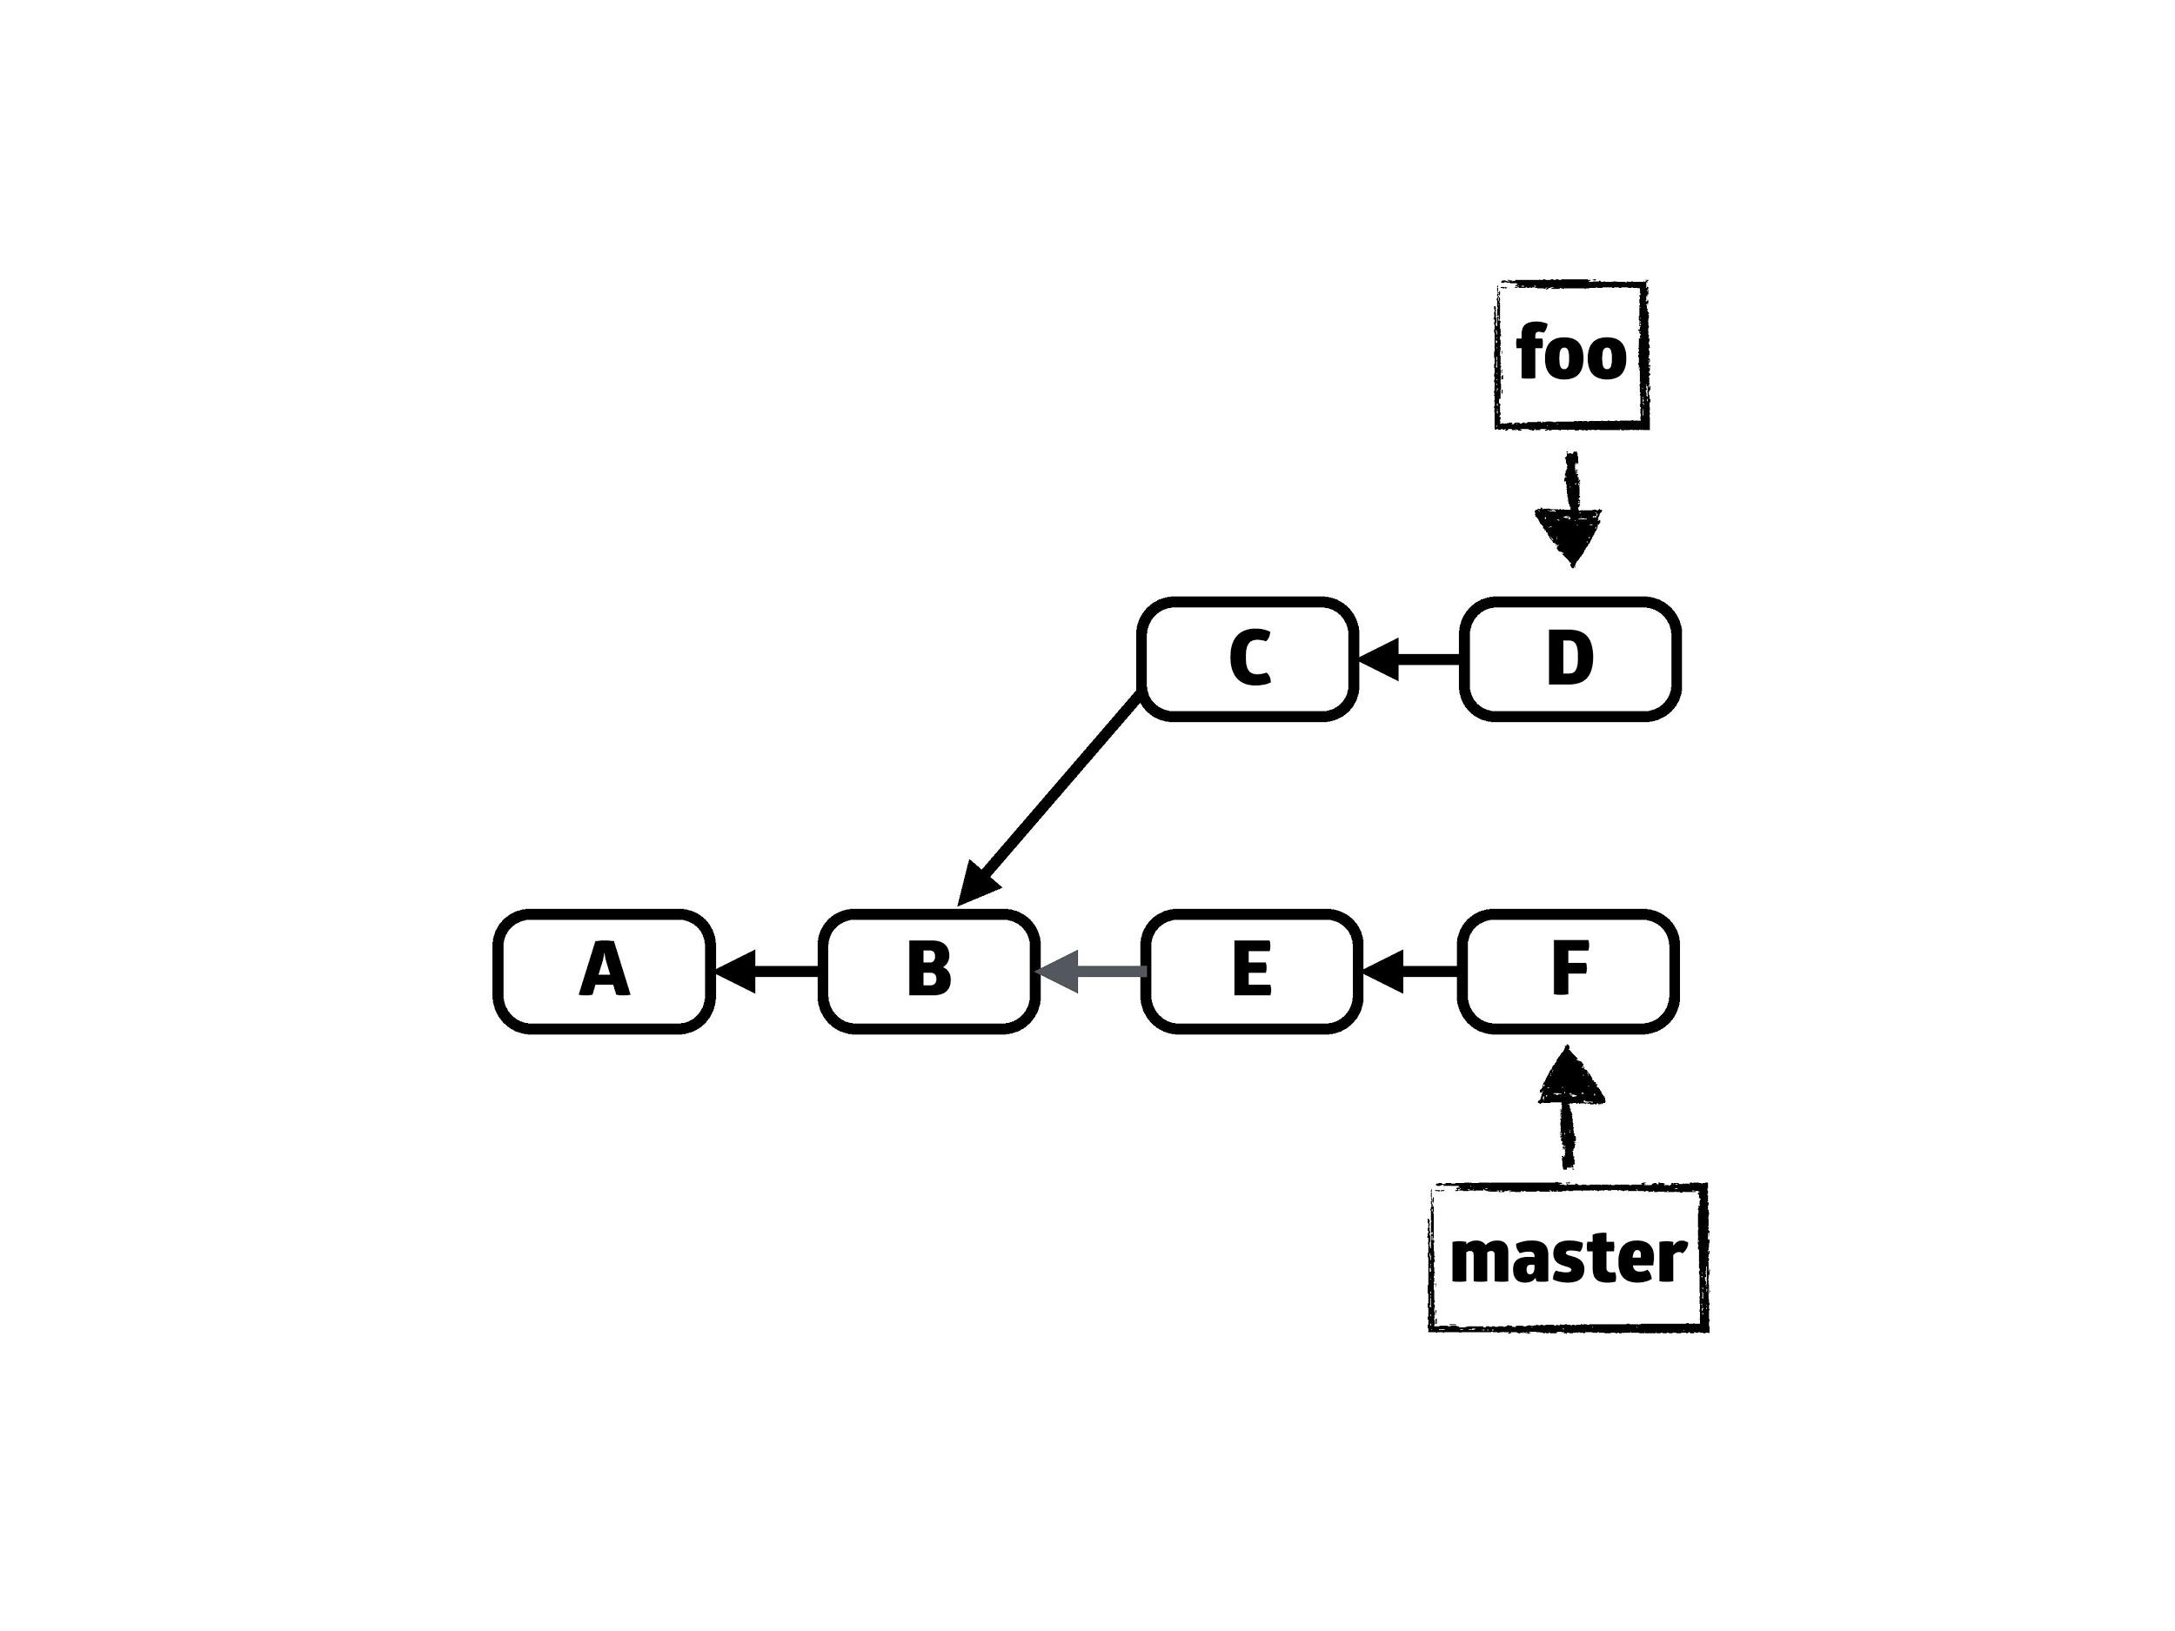

Slide 54
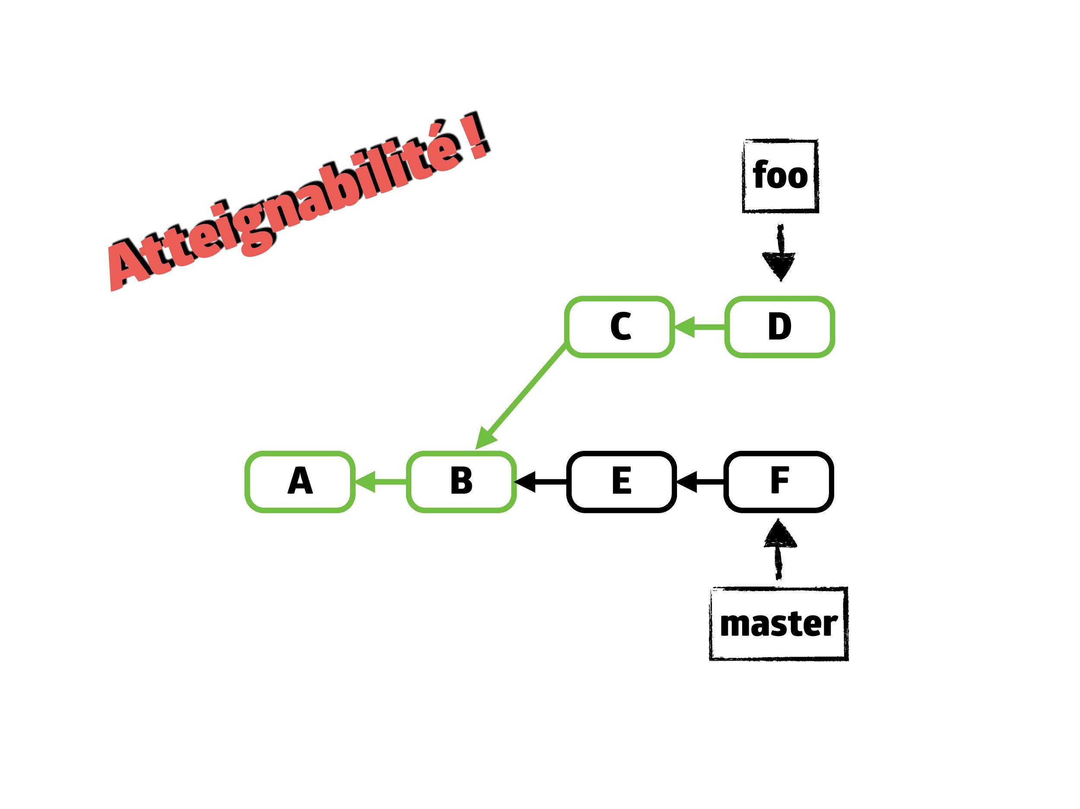

Slide 55
Qu’est-ce qu’un merge ?

Slide 56
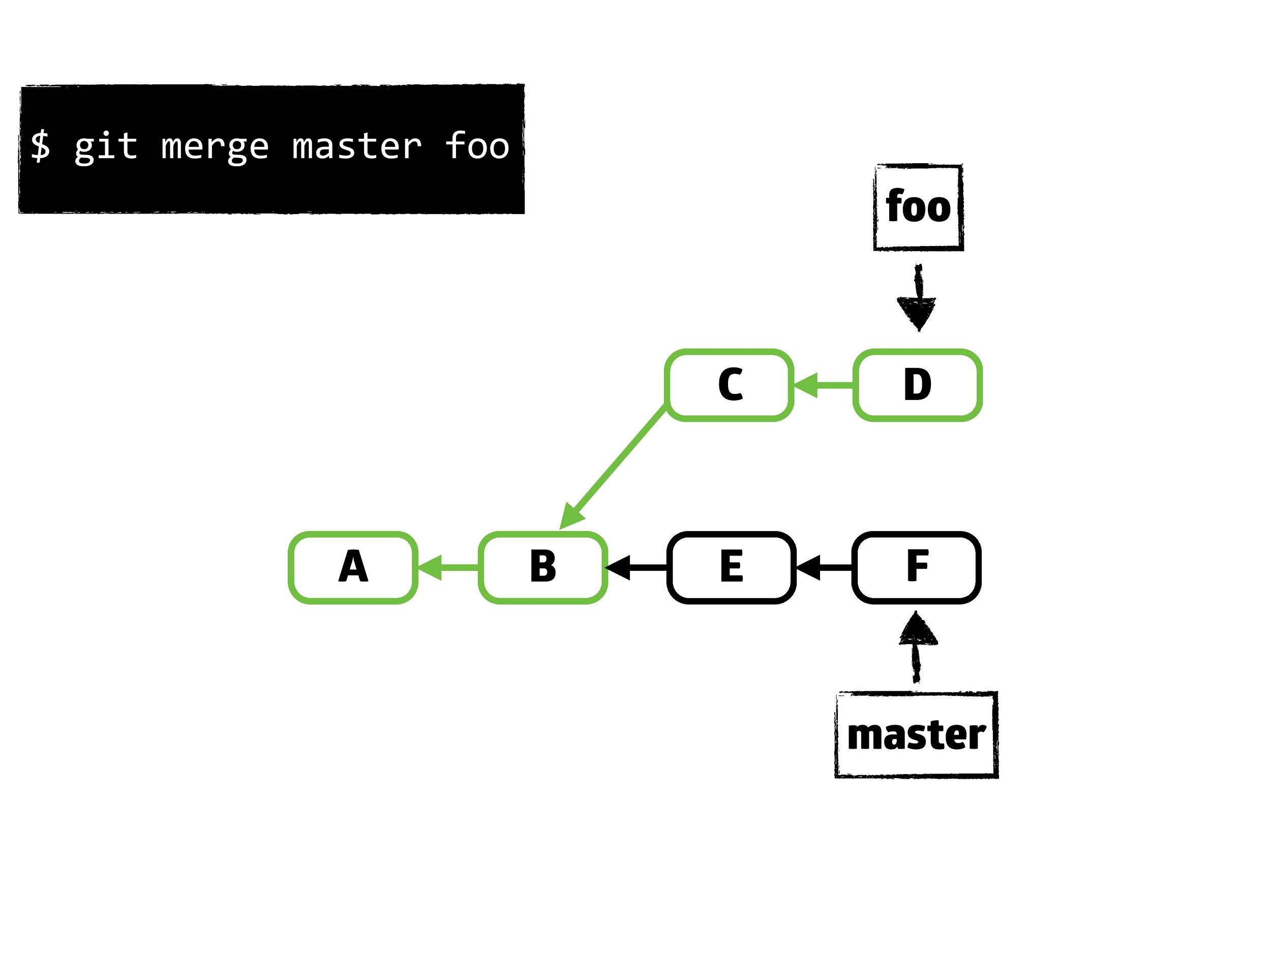

Slide 57
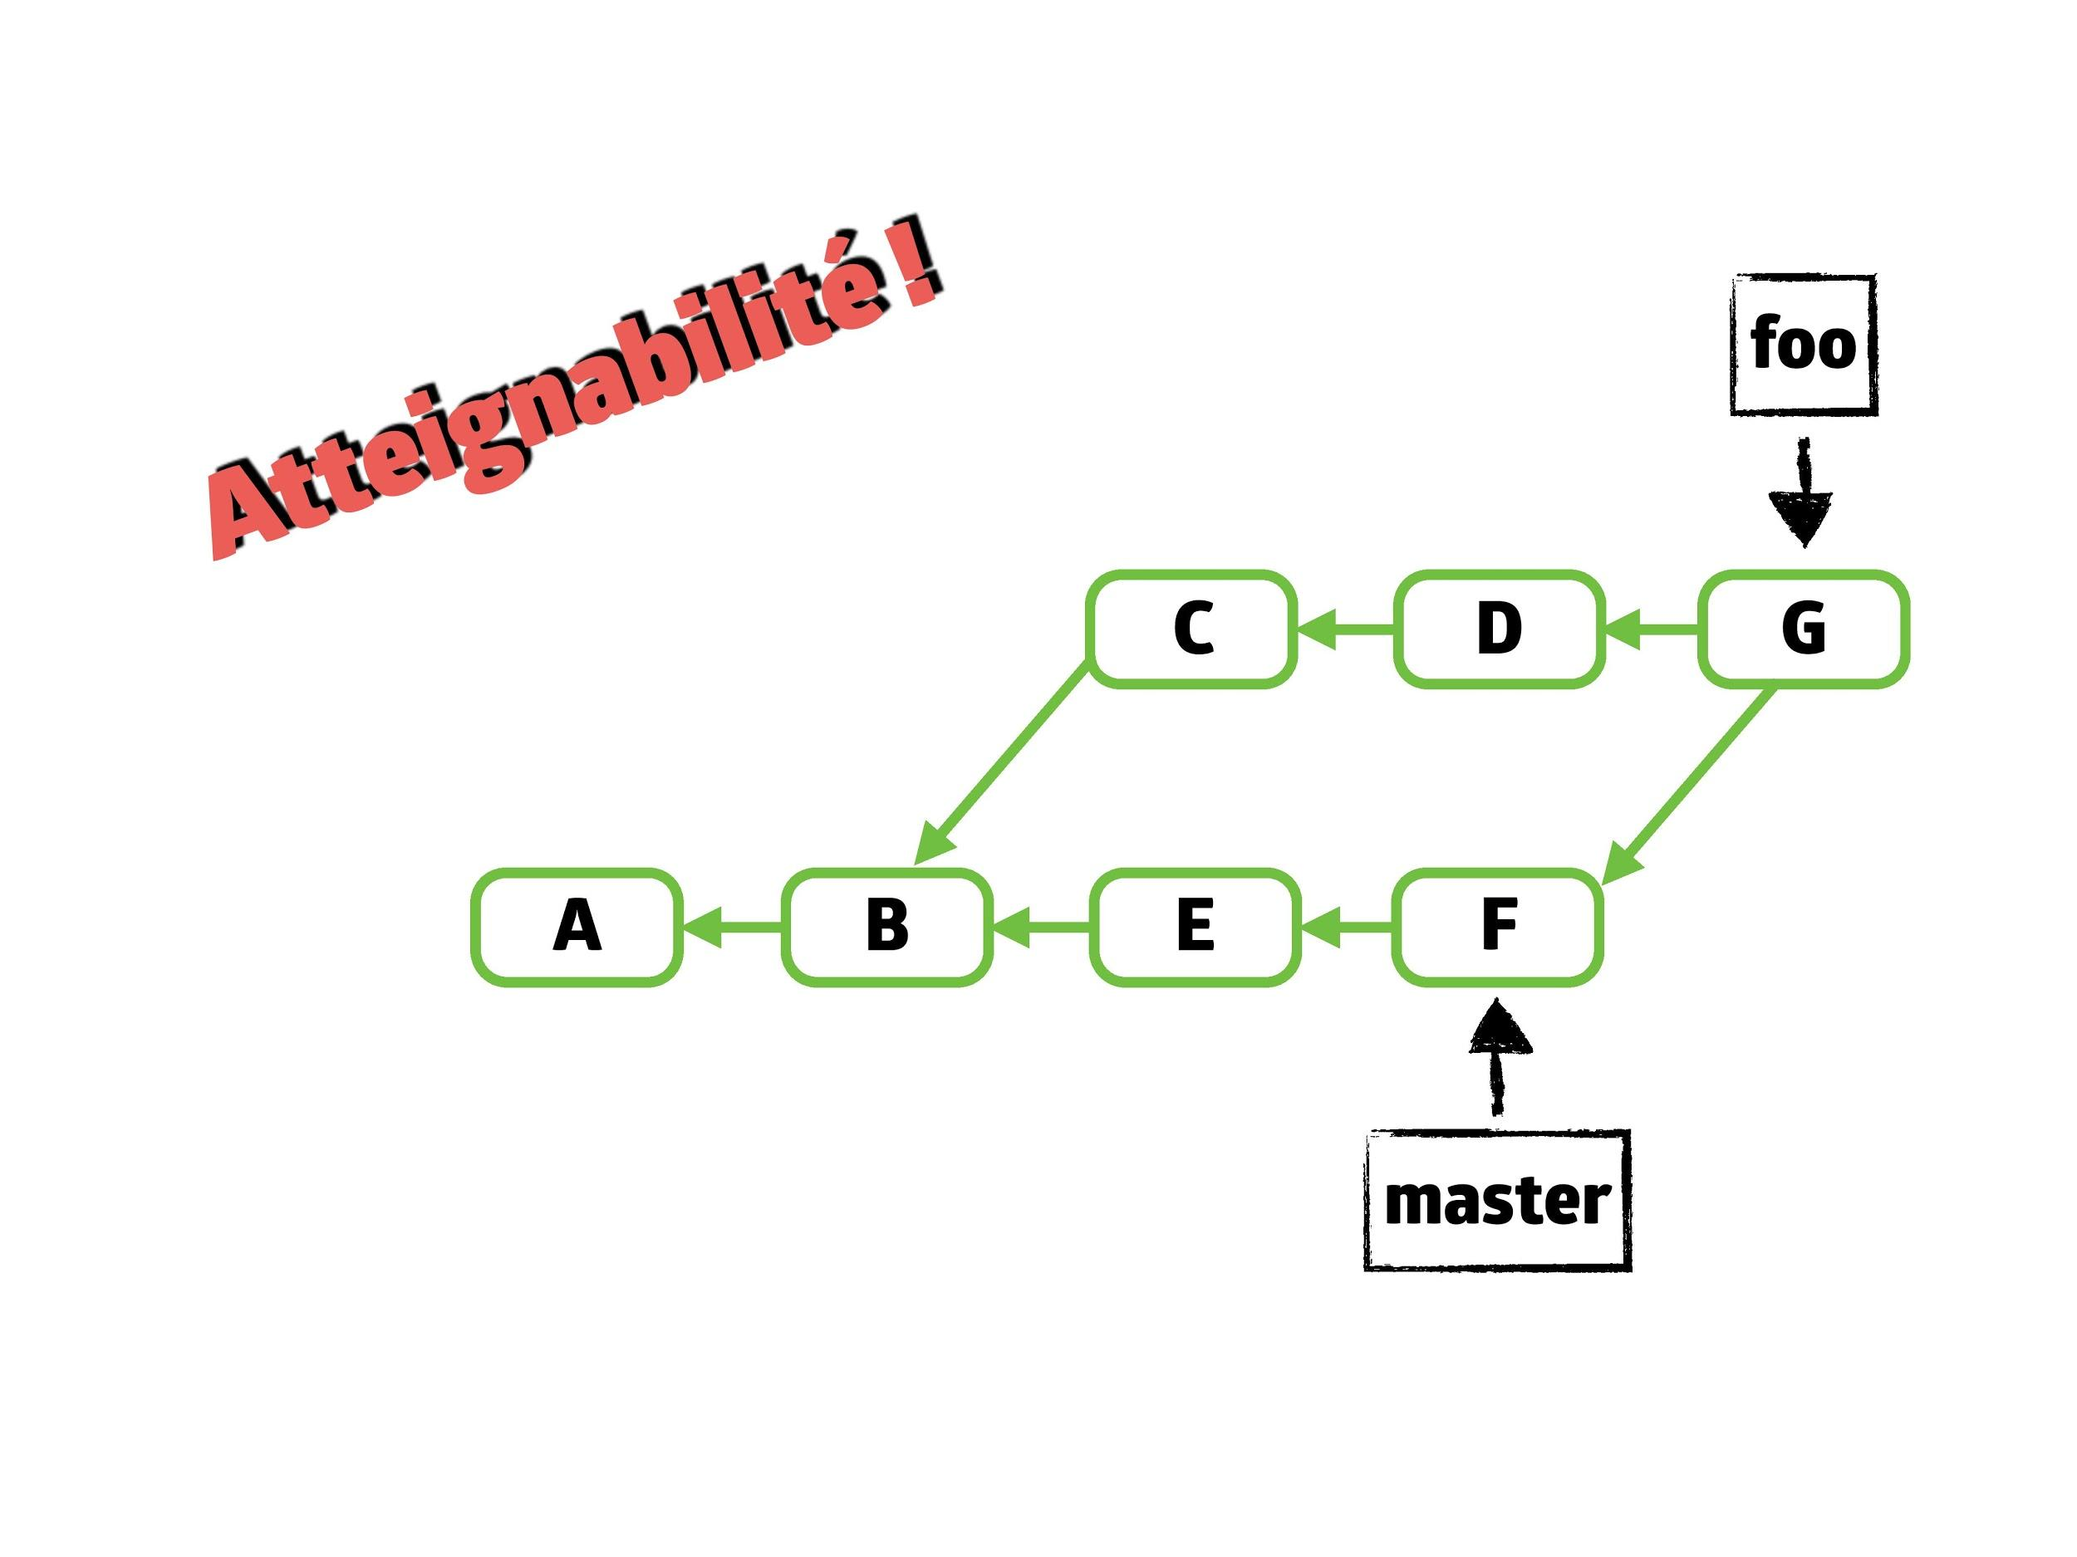

Slide 58
Qu’est-ce qu’un
merge en fast-forward ?

Slide 59
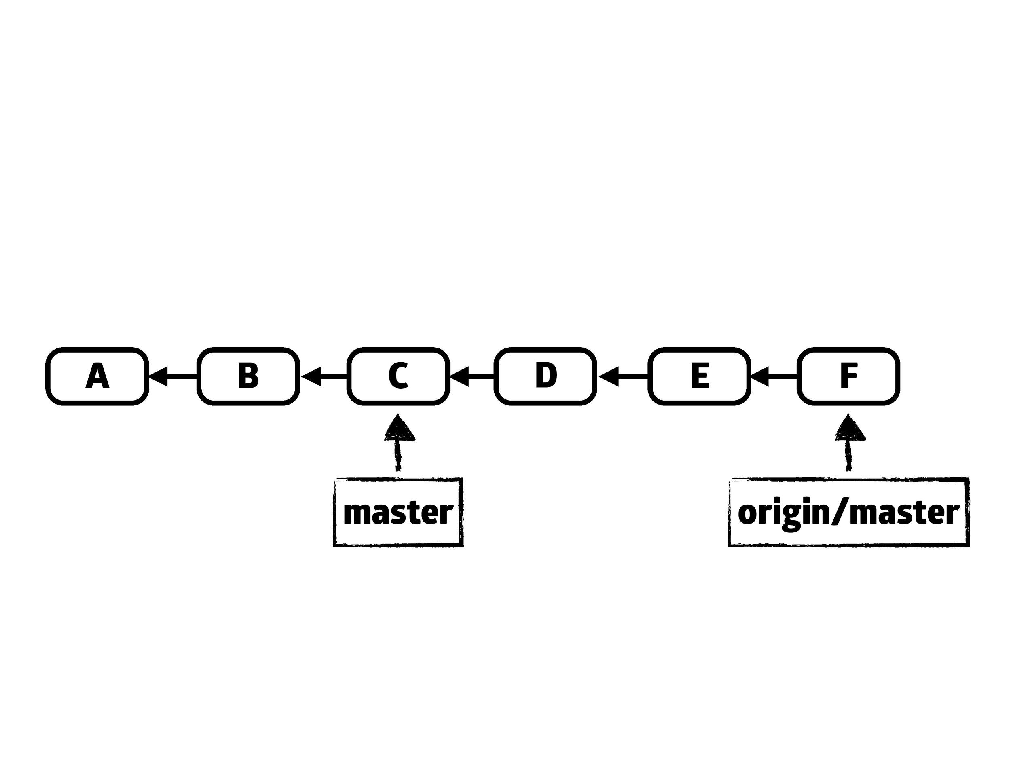

Slide 60
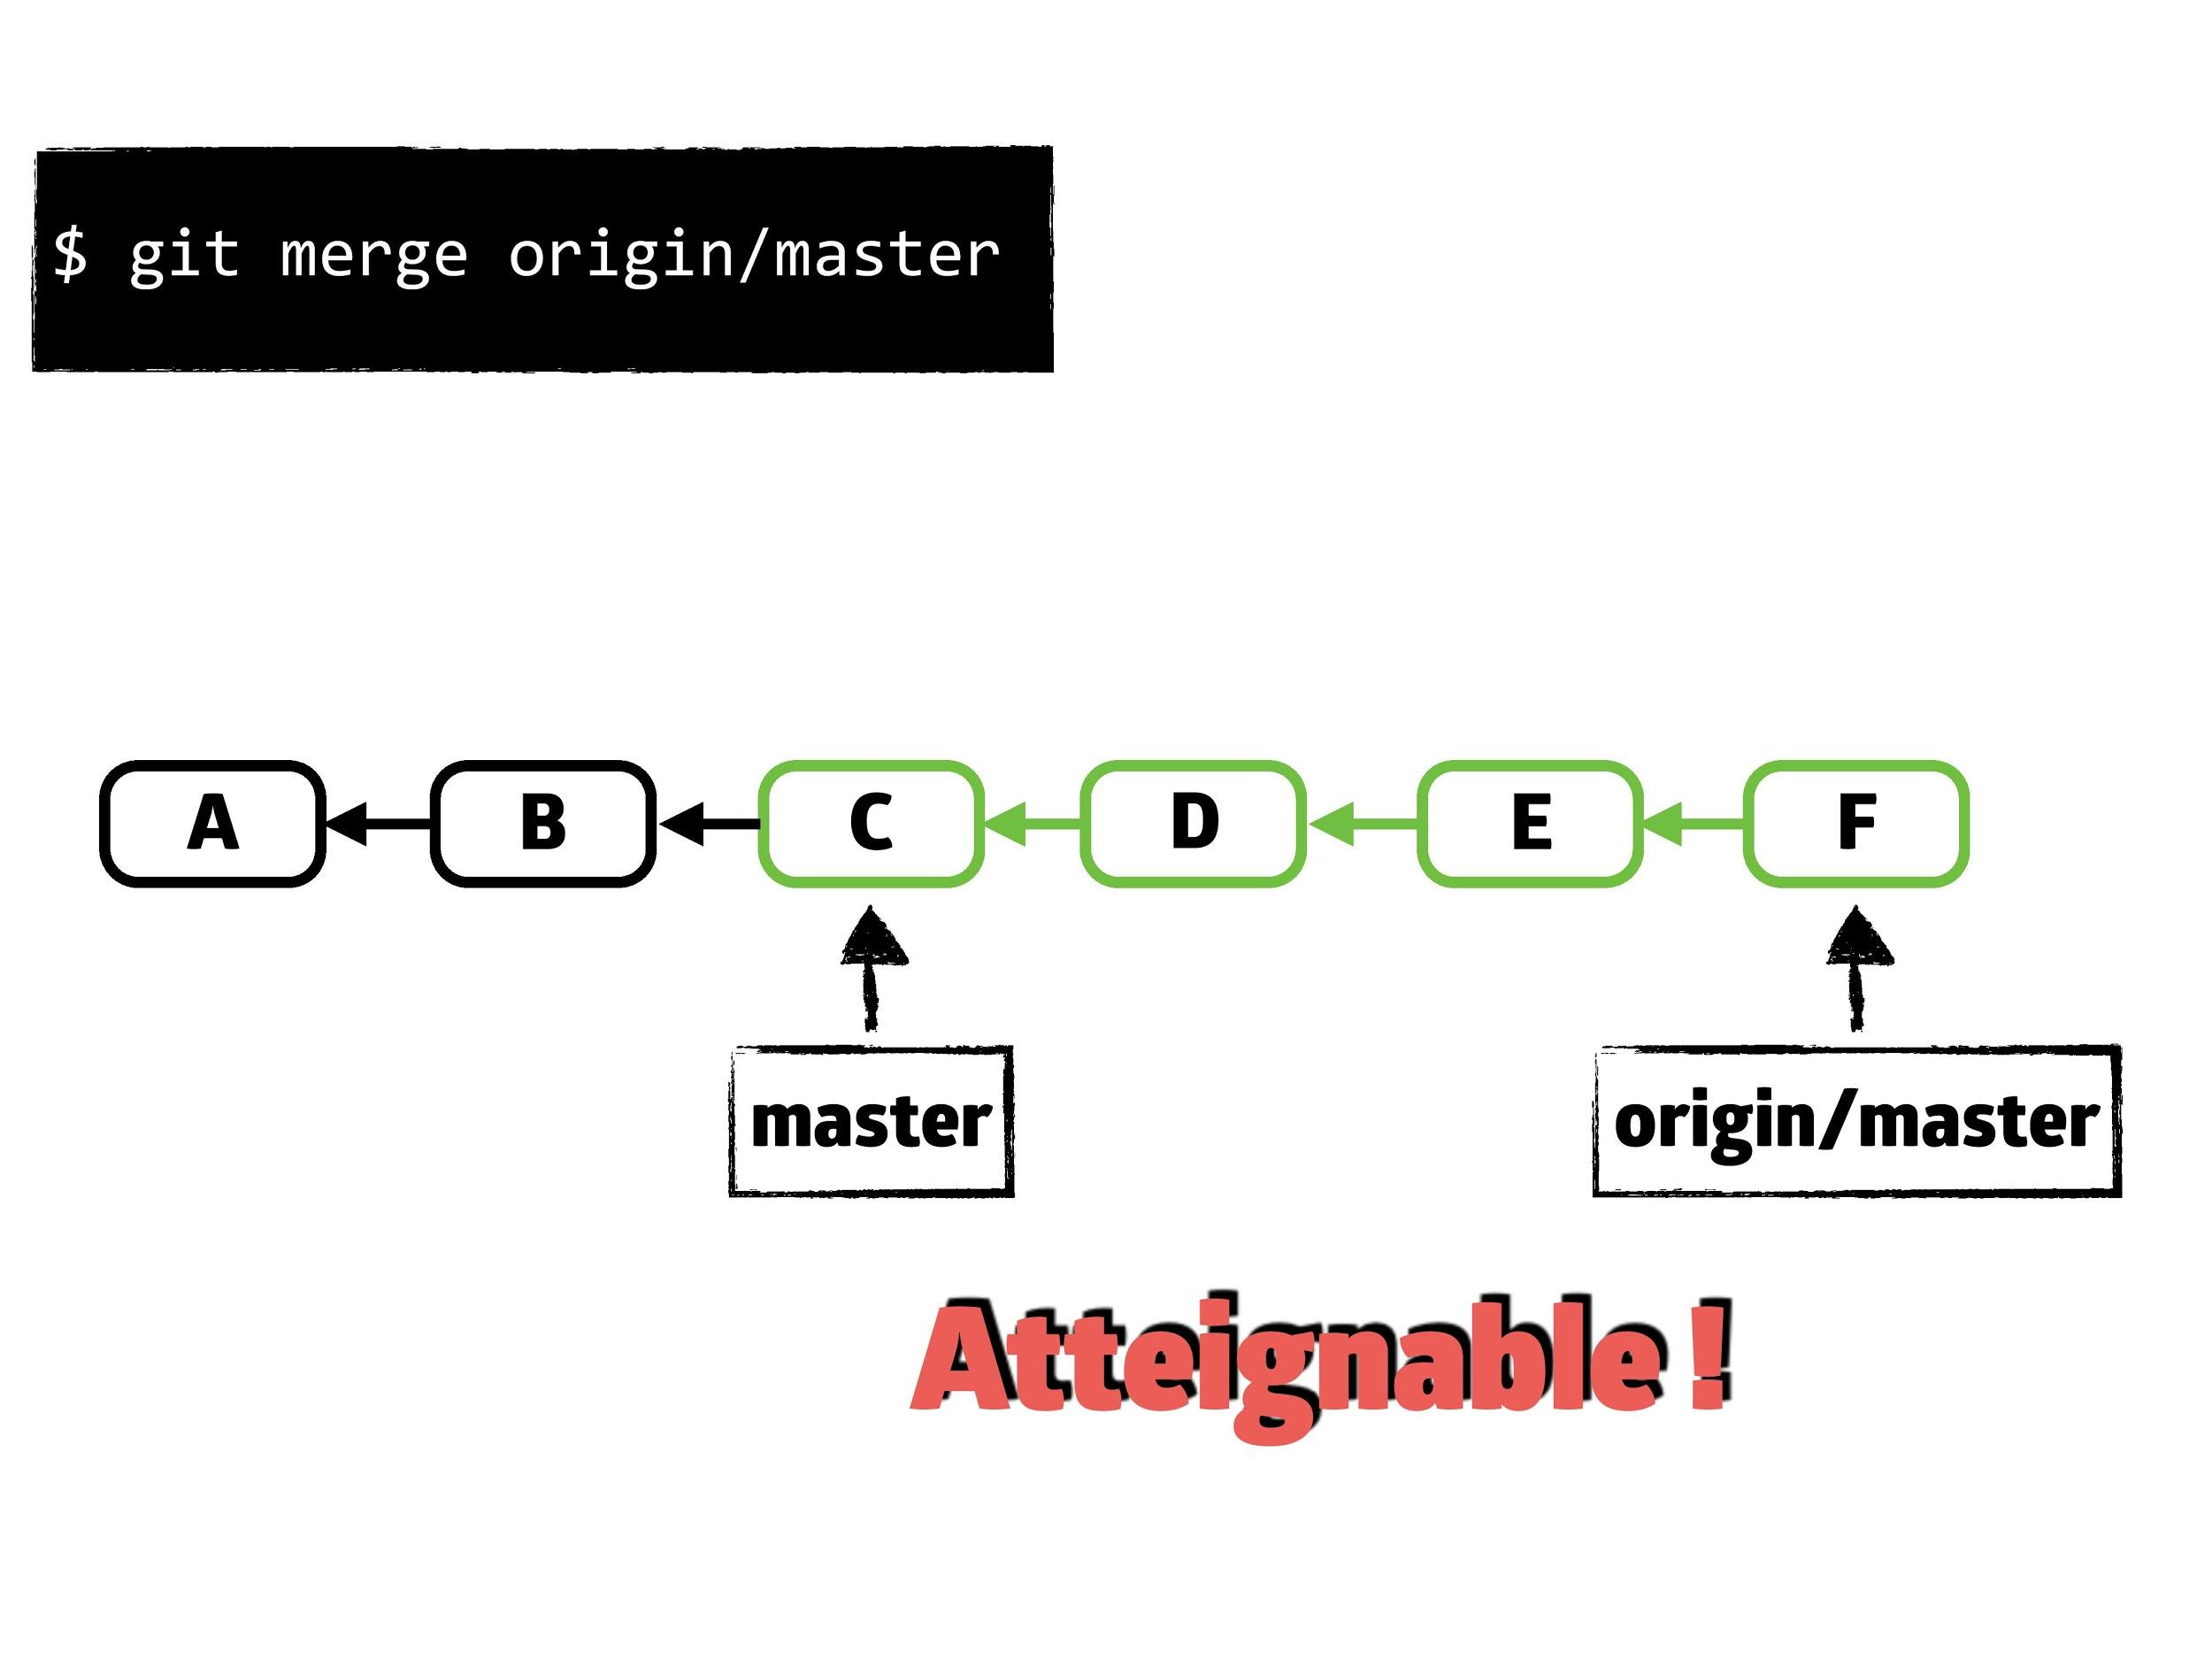

Slide 61
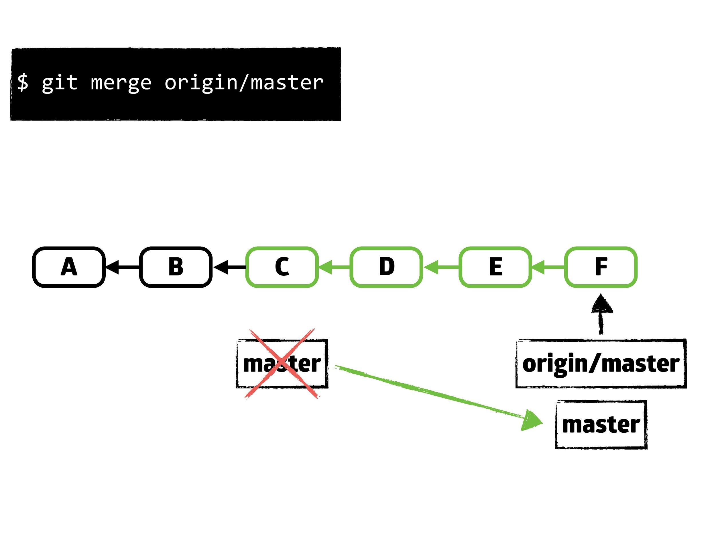

Slide 62
Qu’est-ce qu’un
cherry-pick ?

Slide 63
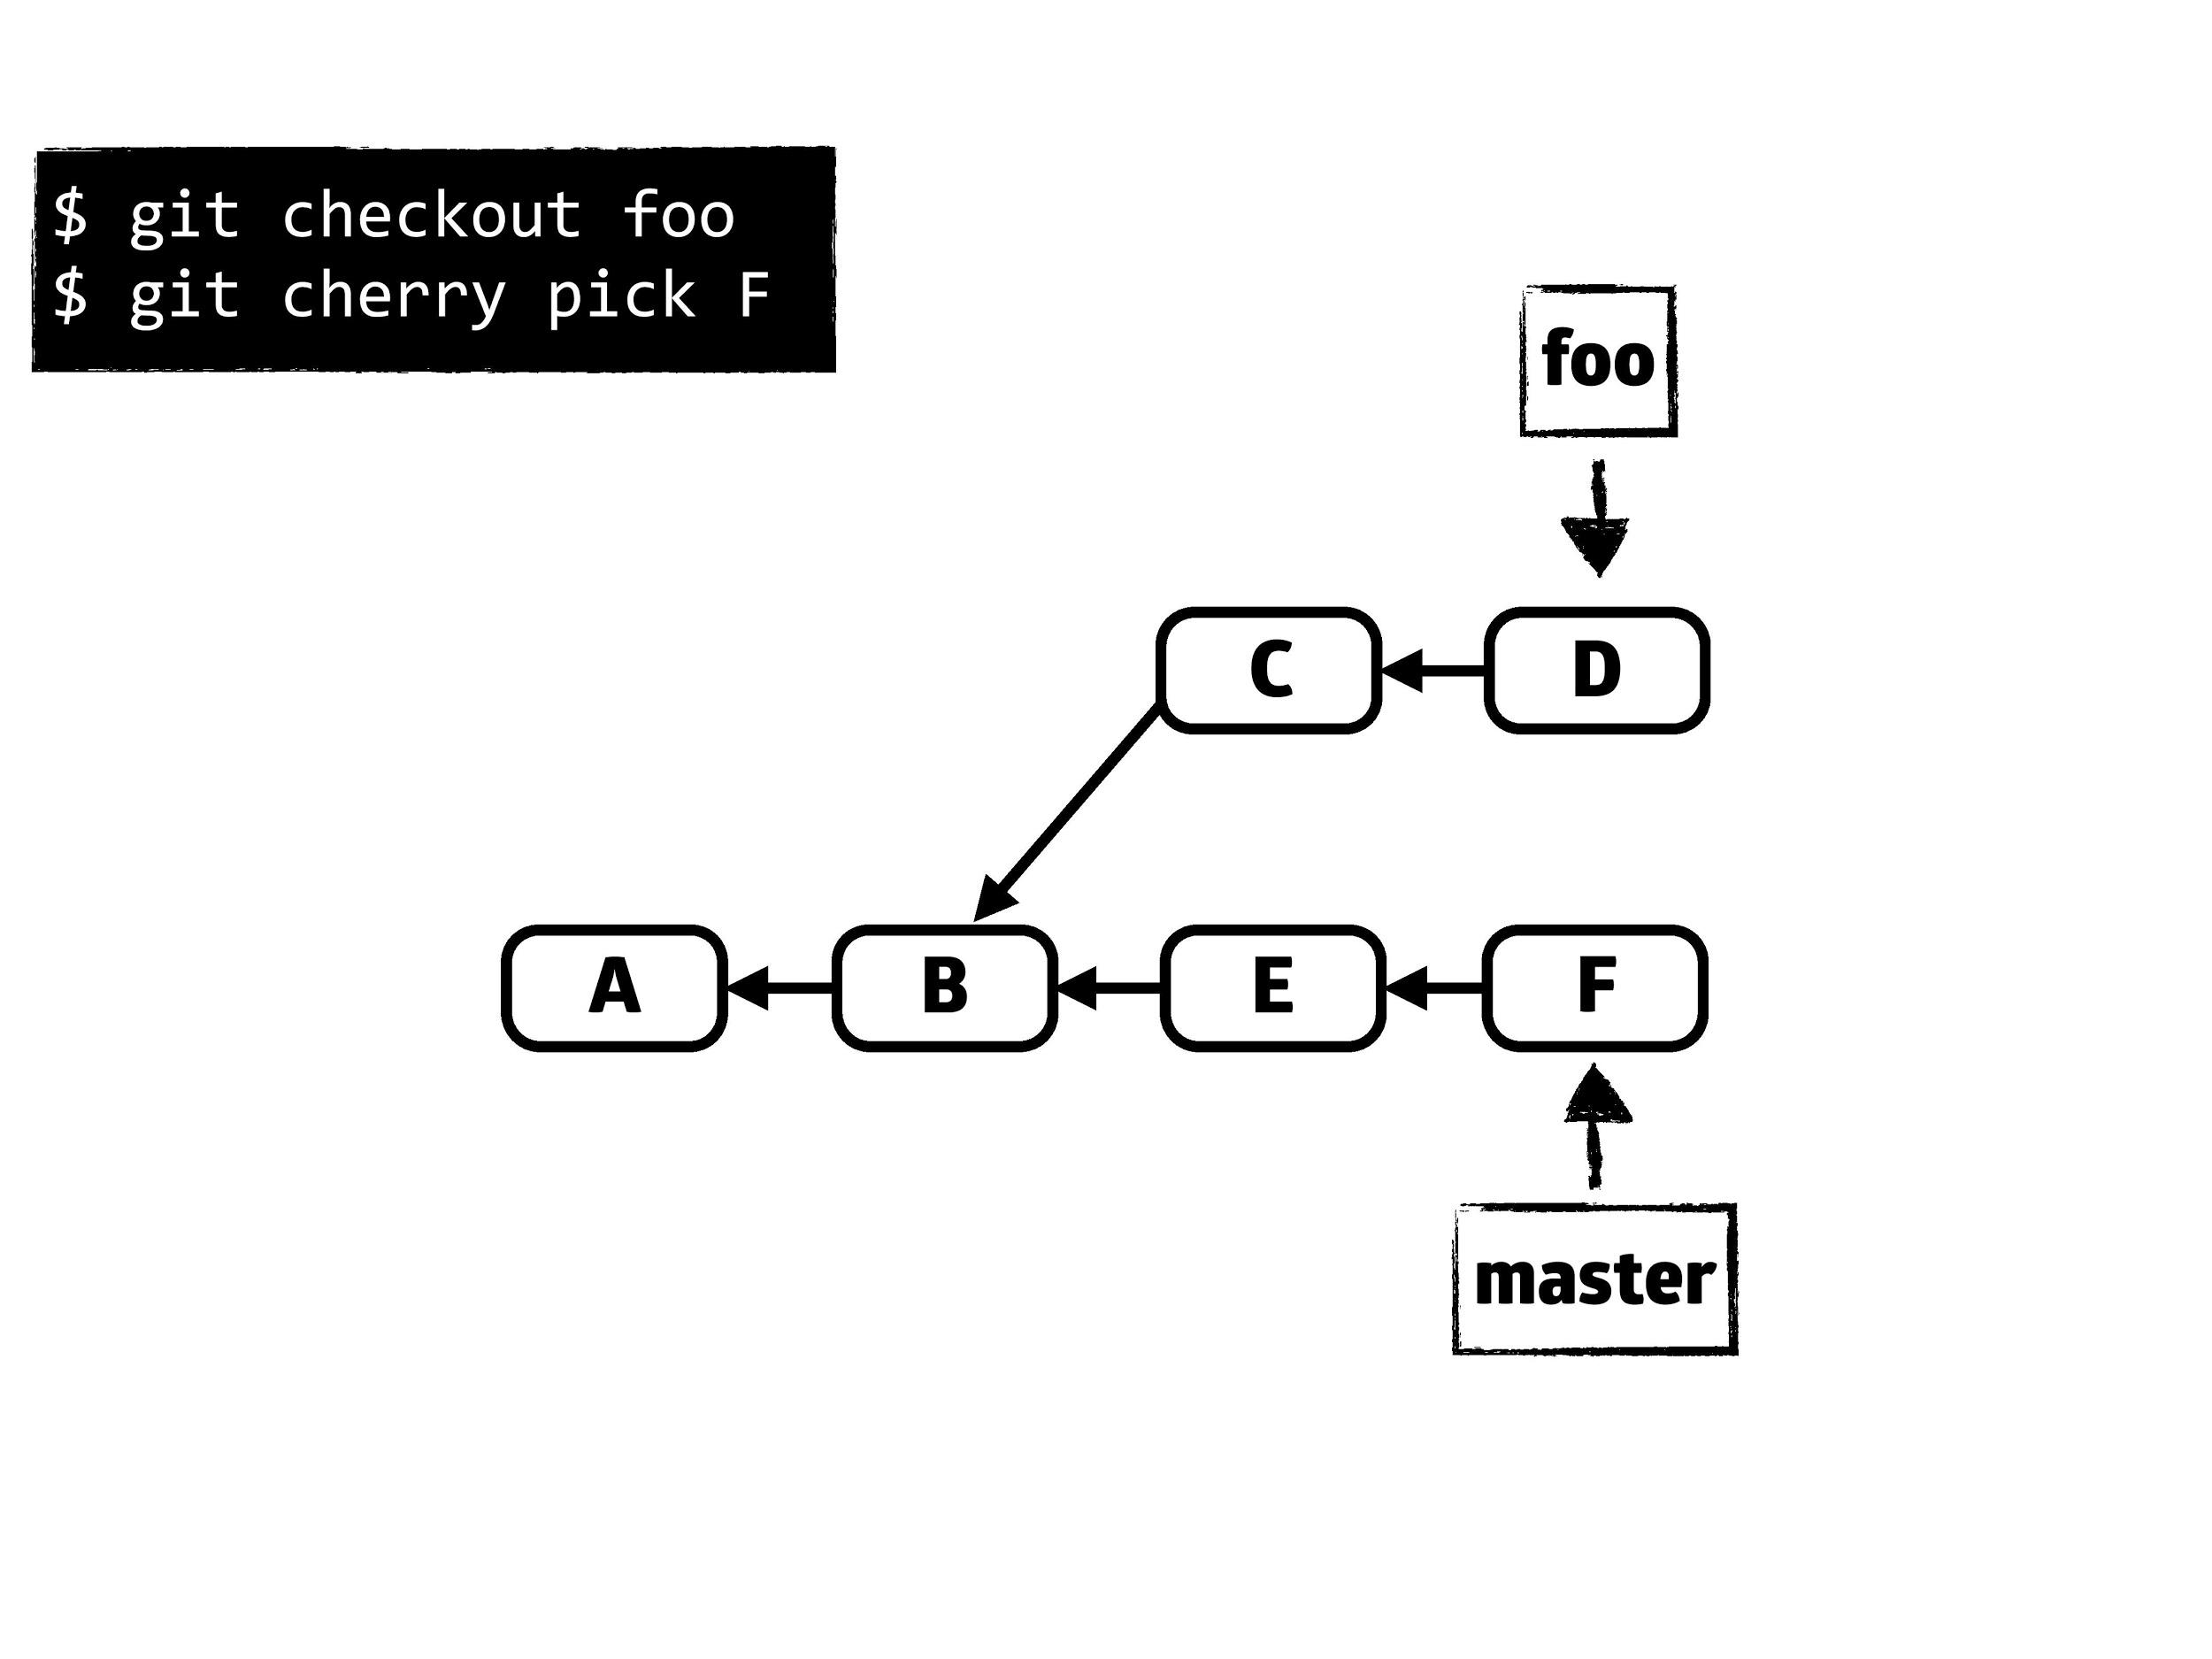

Slide 64
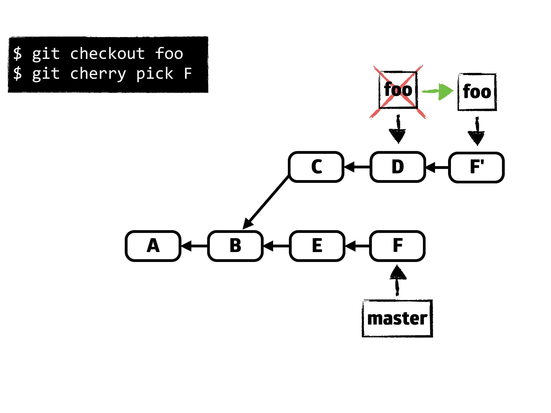

Slide 65
Qu’est-ce qu’un
rebase ?

Slide 66


Slide 67
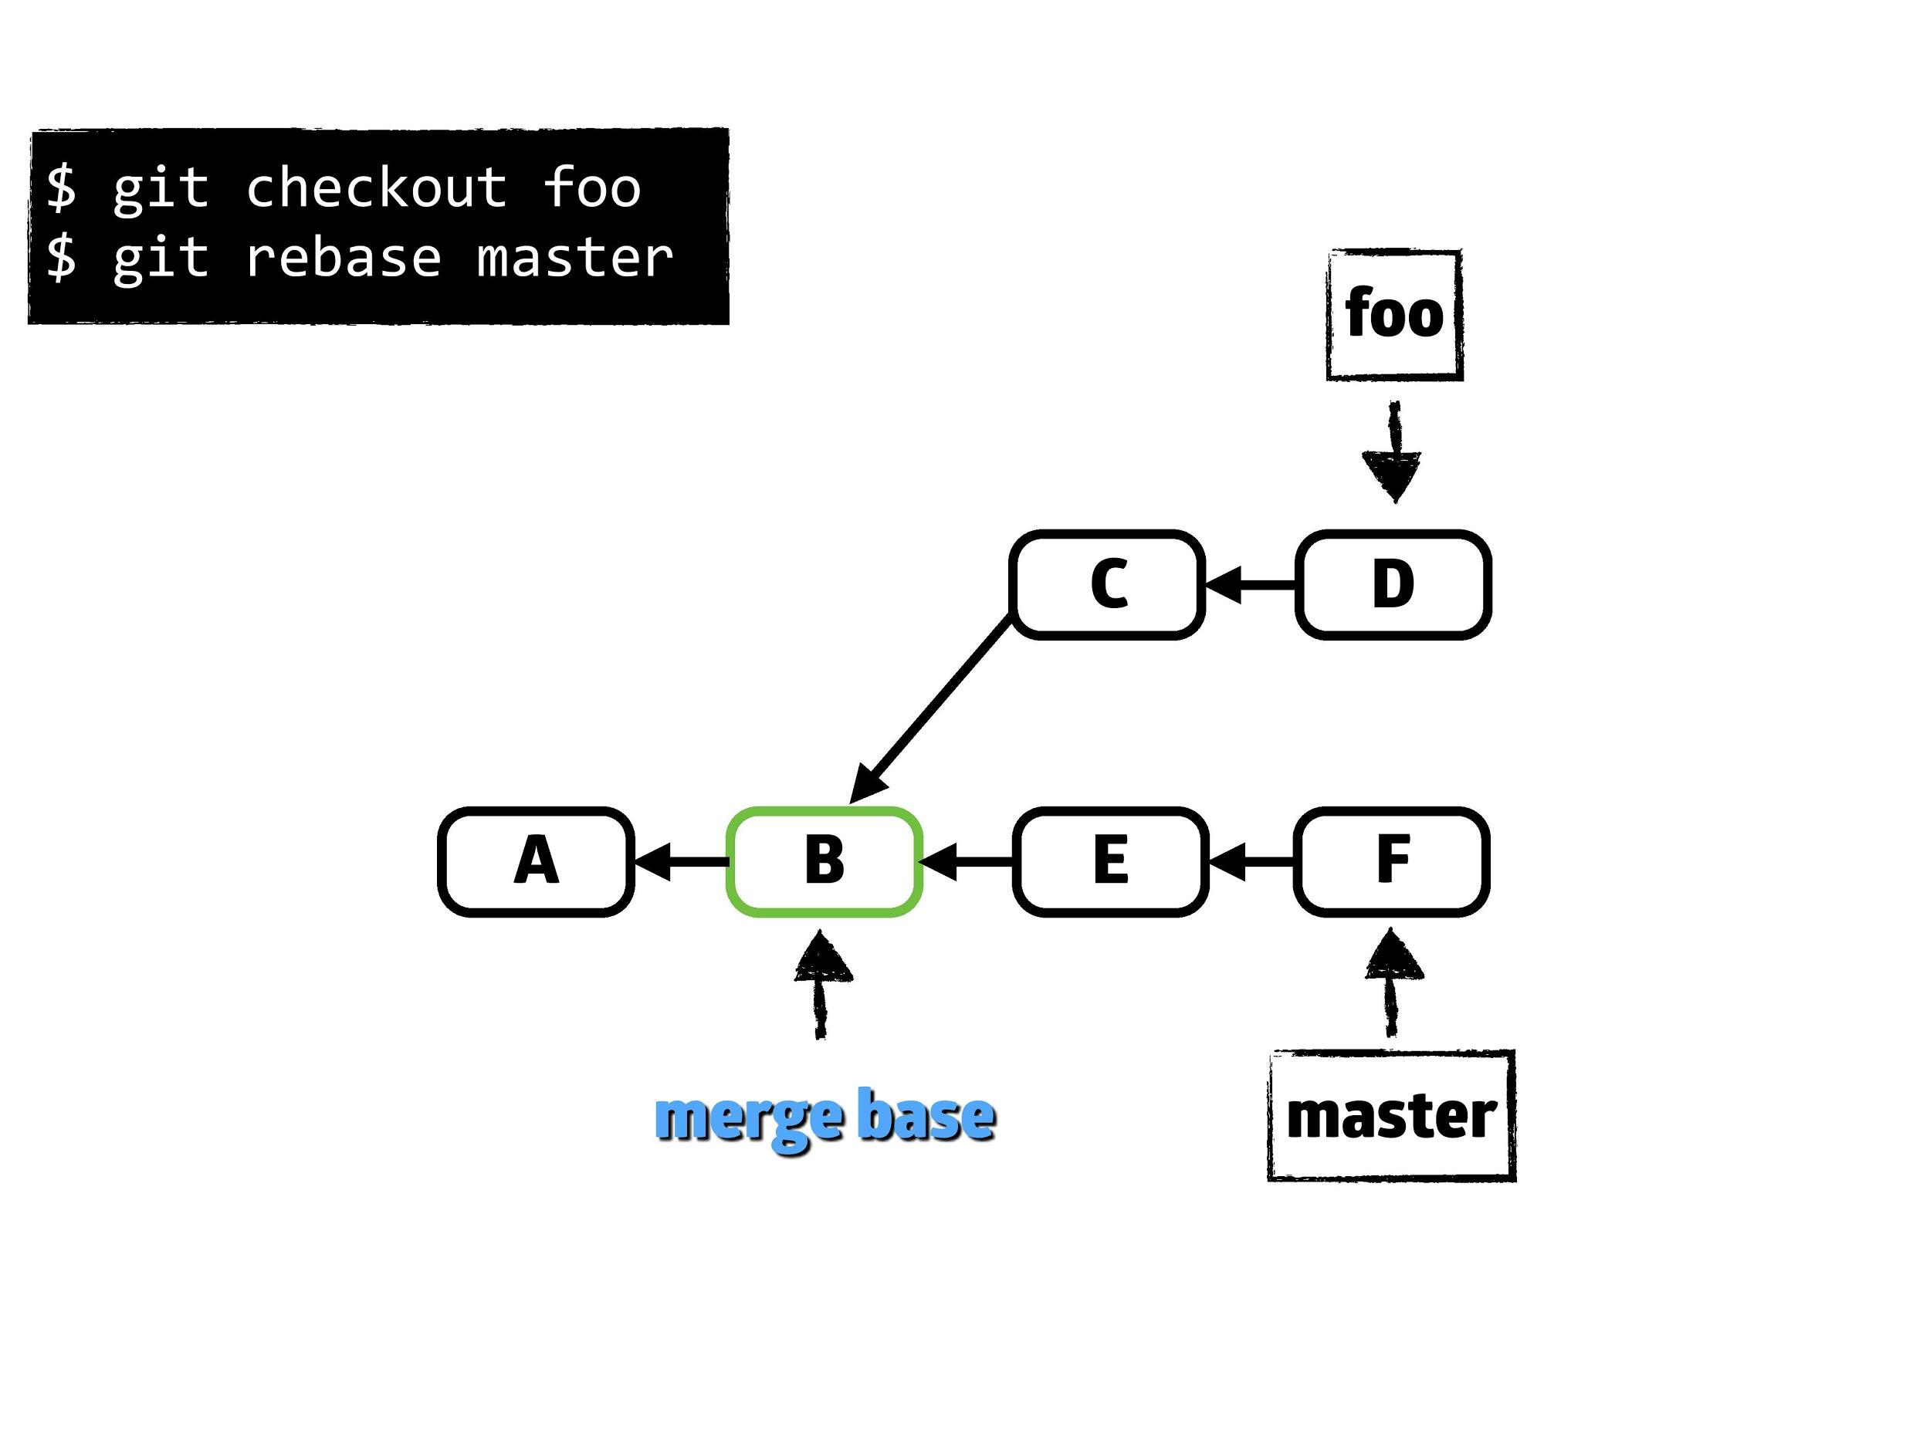

Slide 68
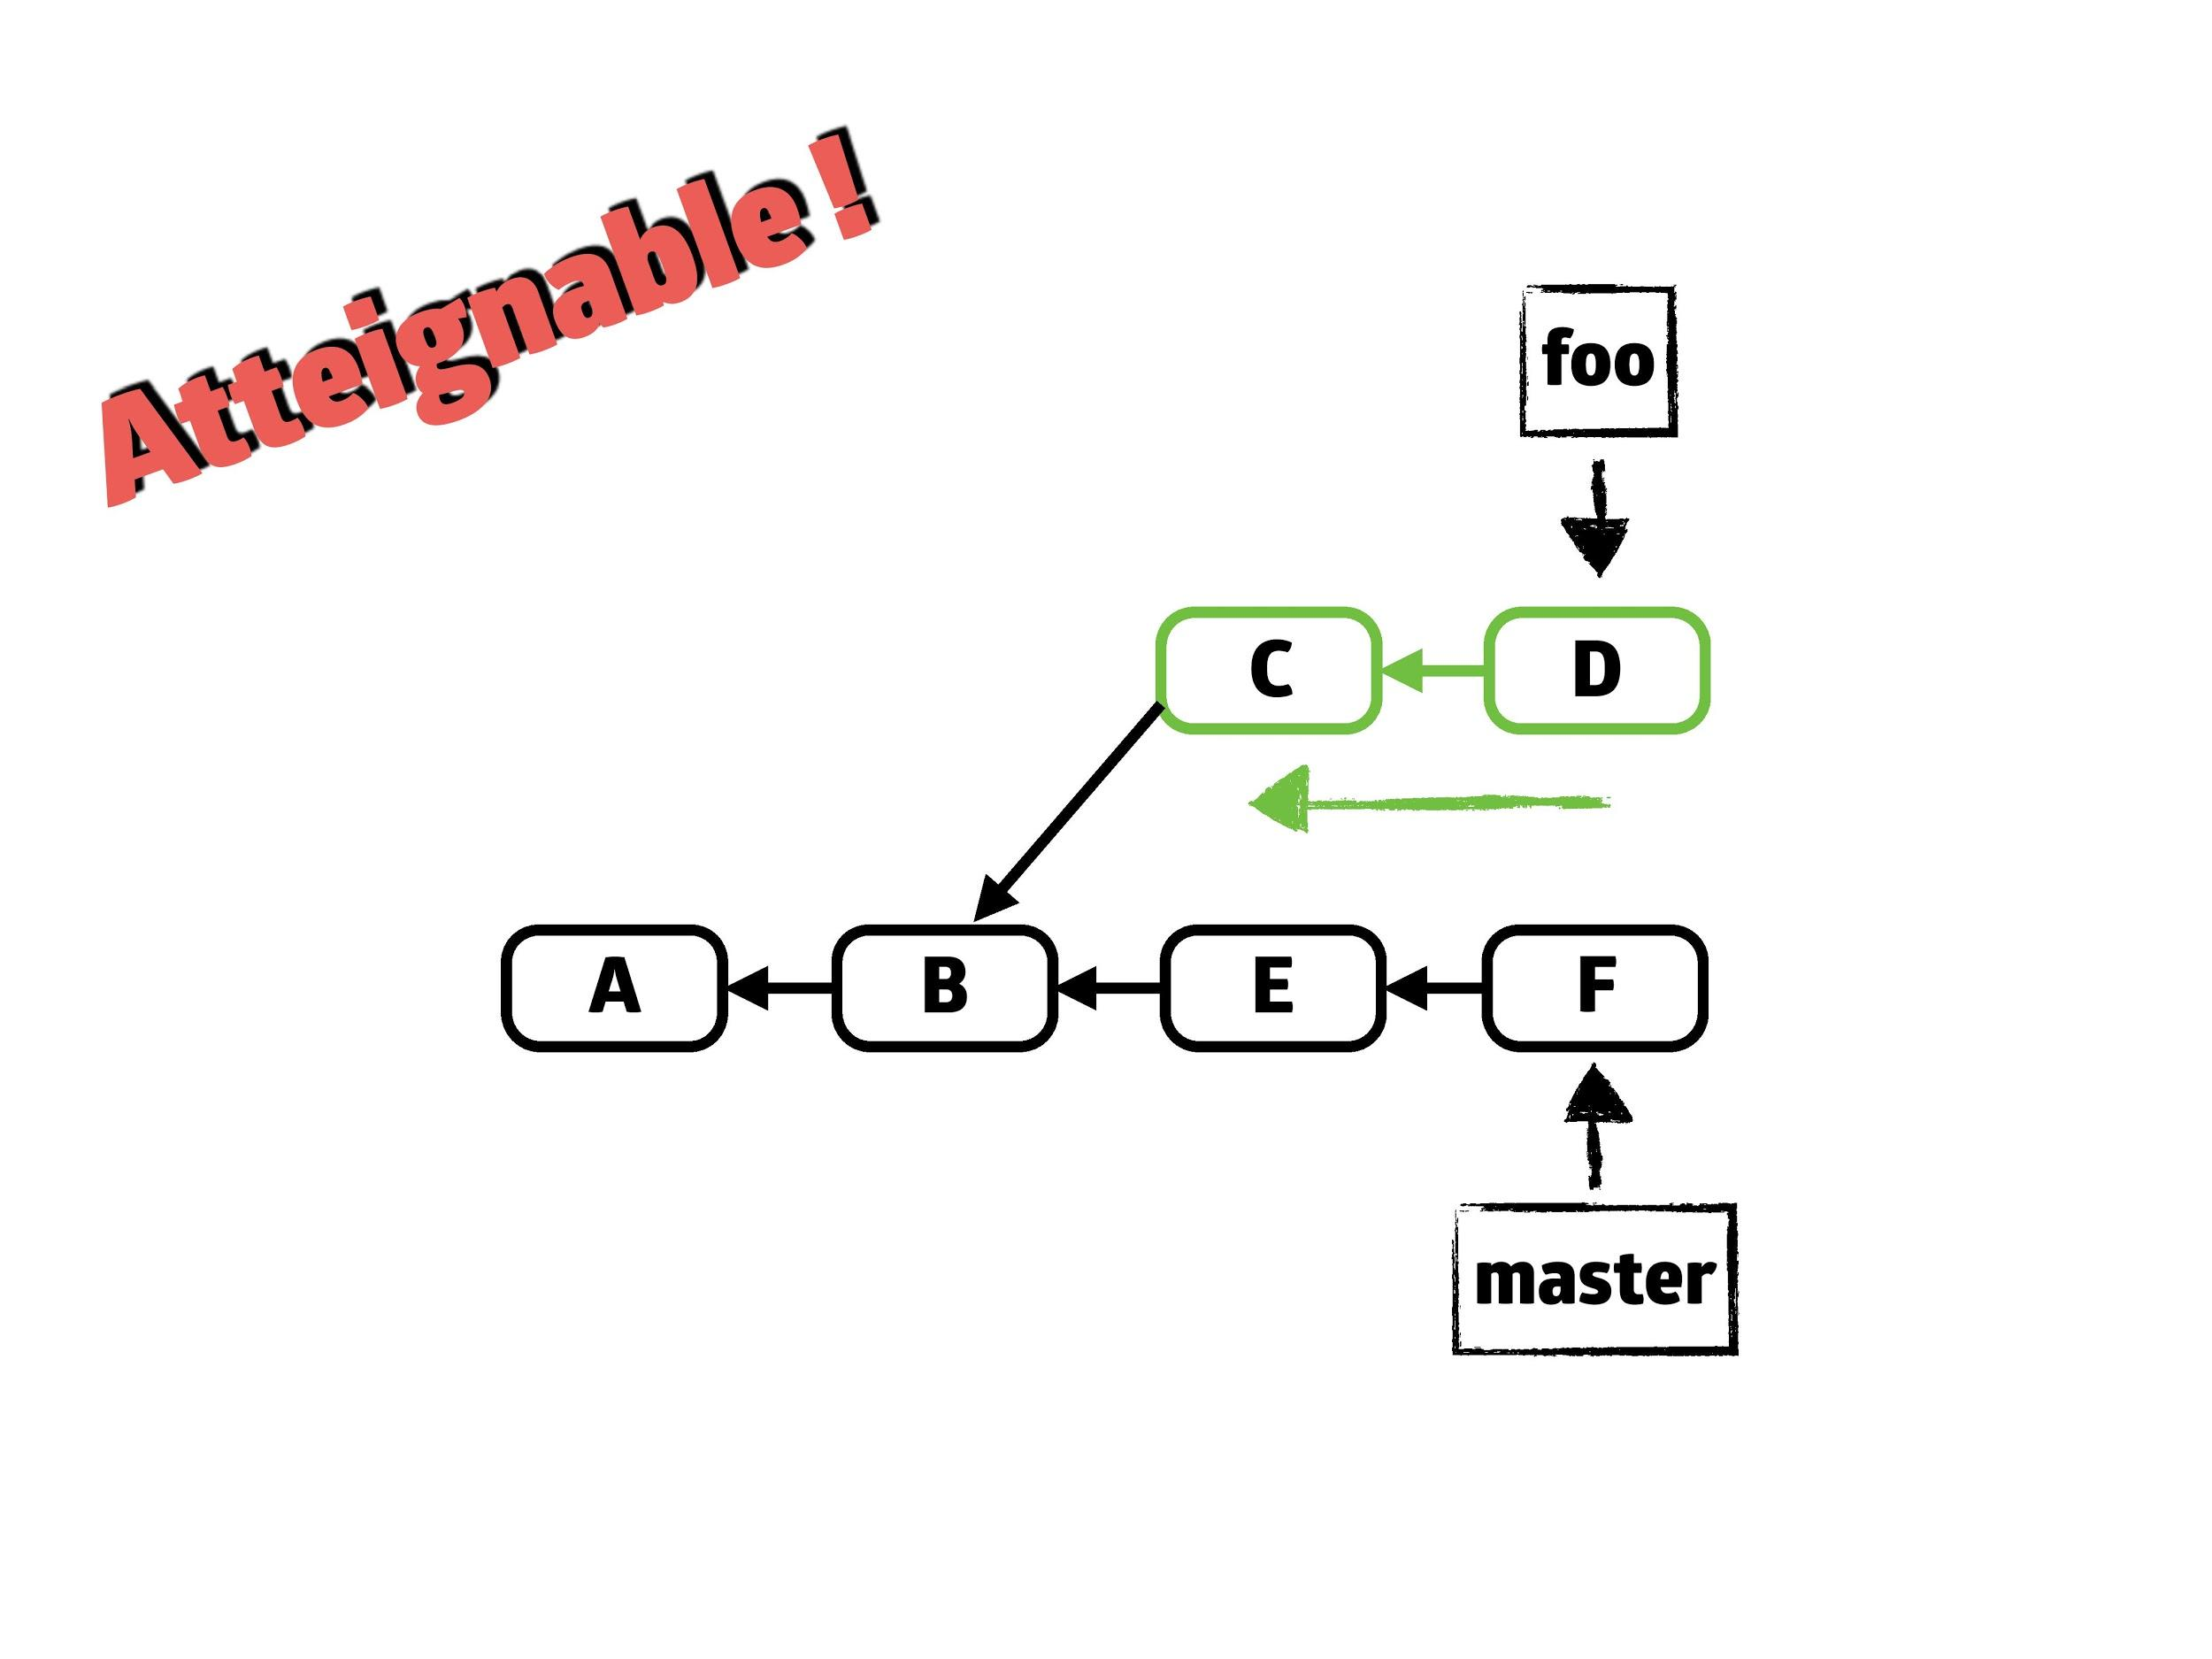

Slide 69
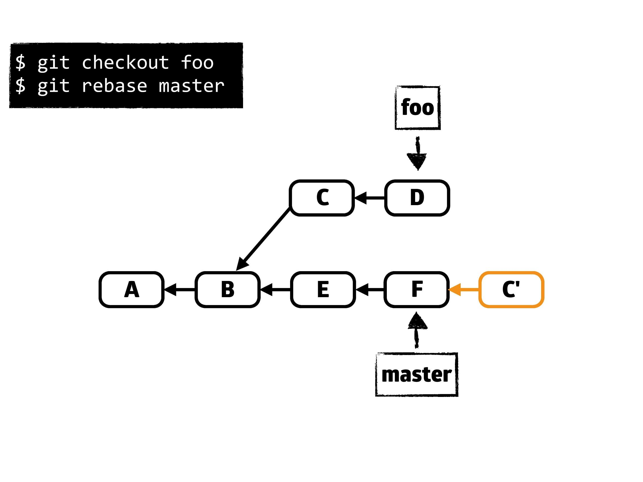

Slide 70
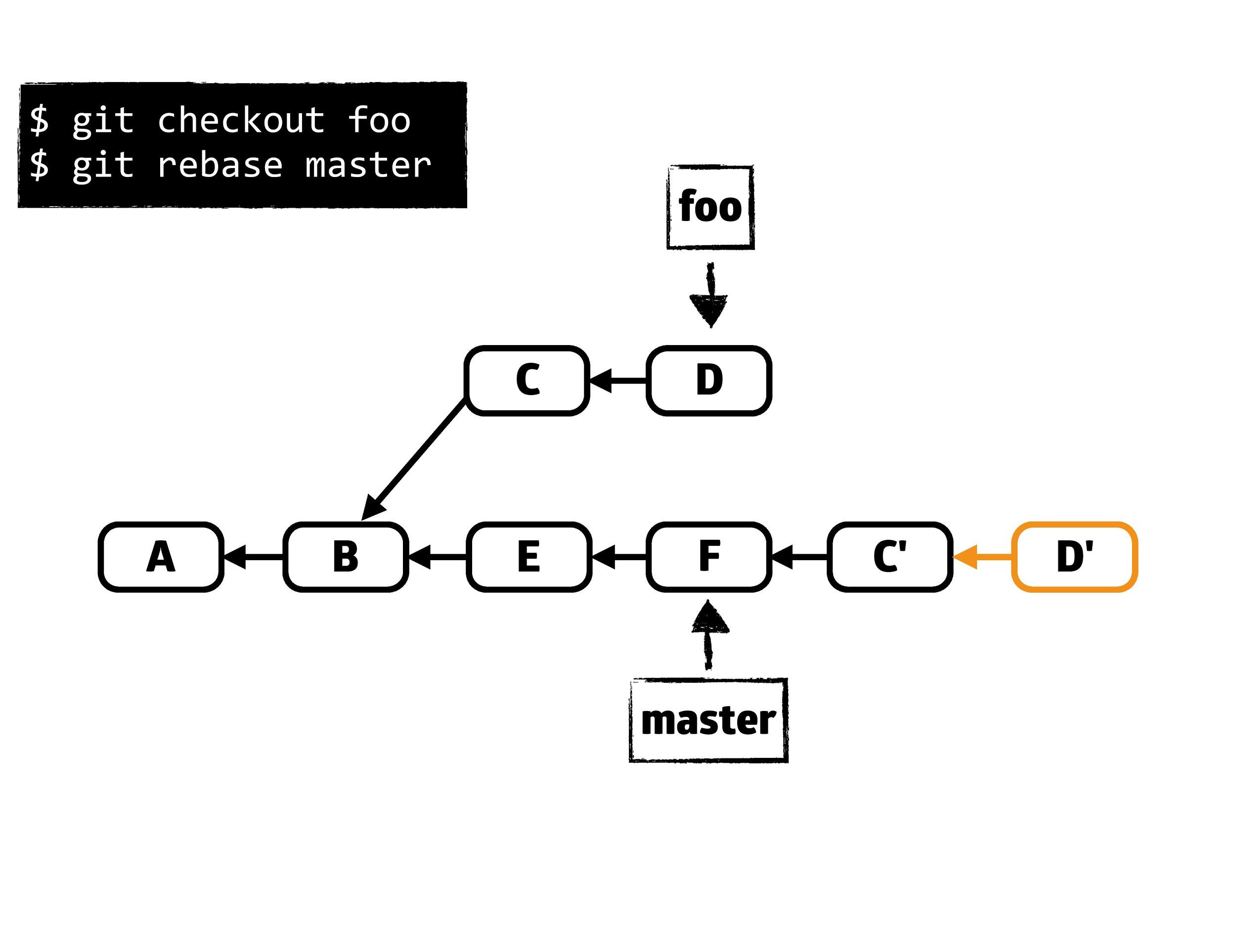

Slide 71
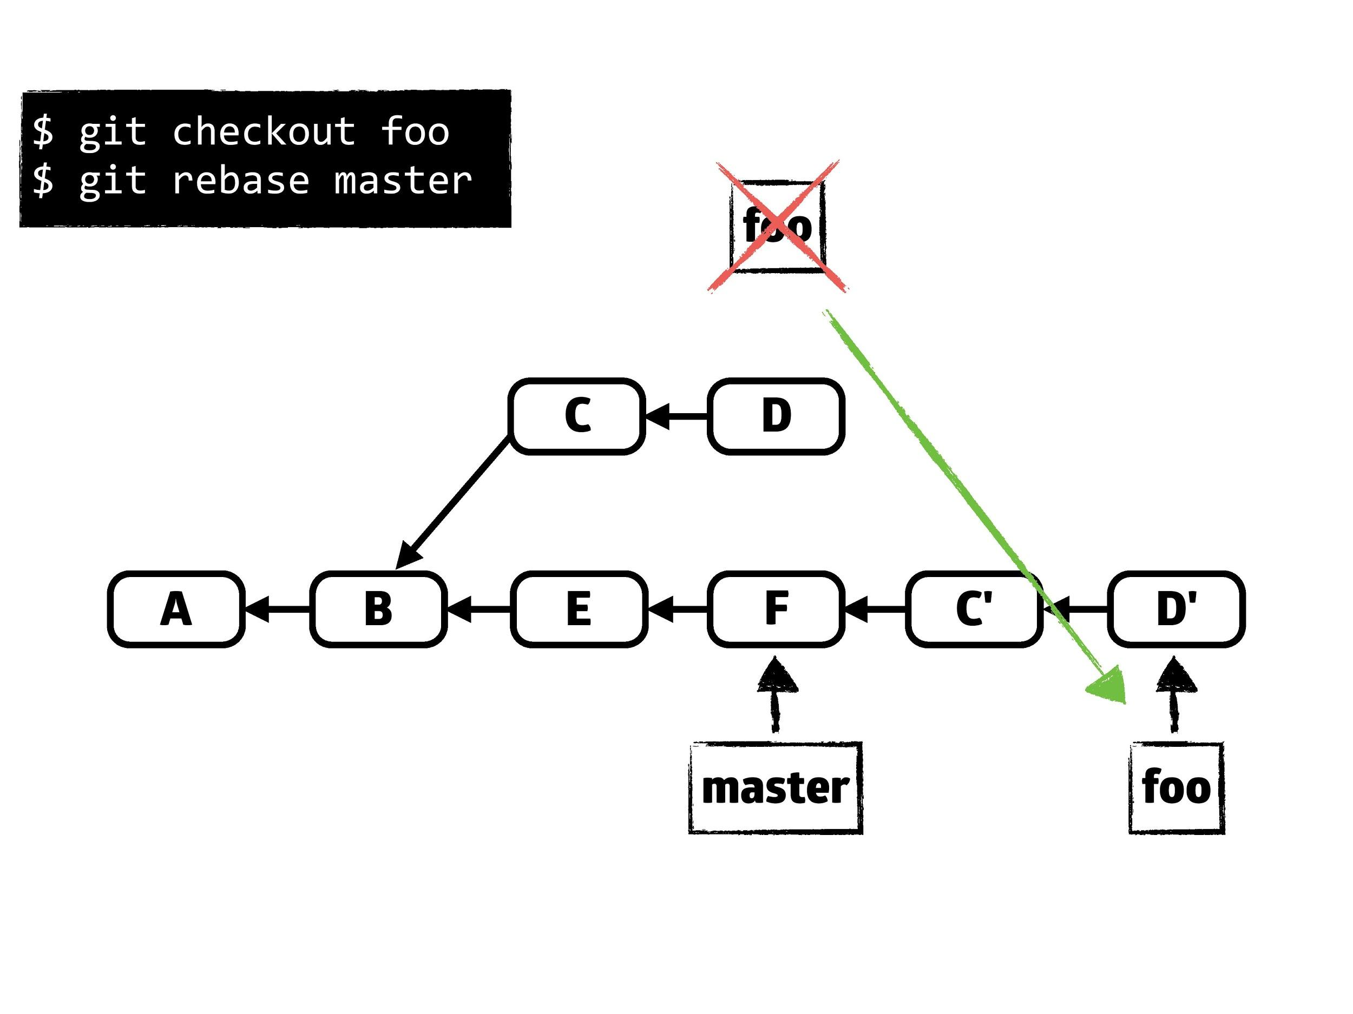

Slide 72
Qu’est-ce qu’un
fetch ?

Slide 73
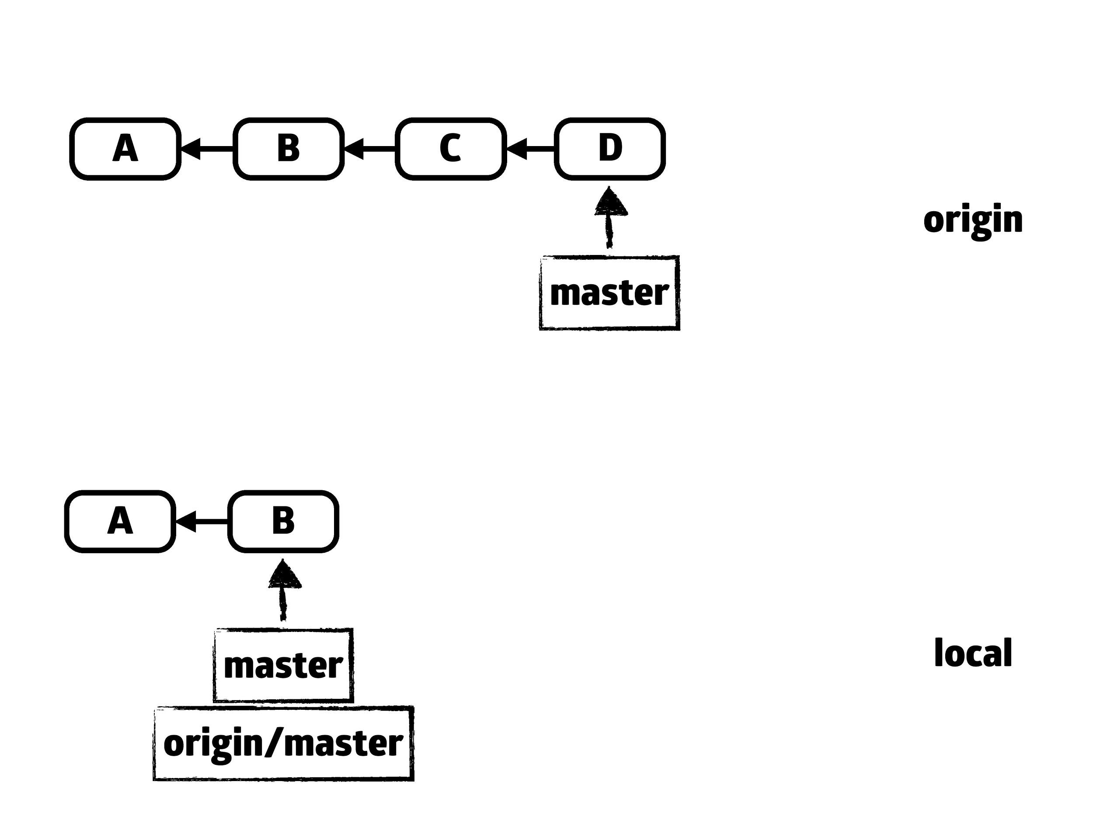

Slide 74
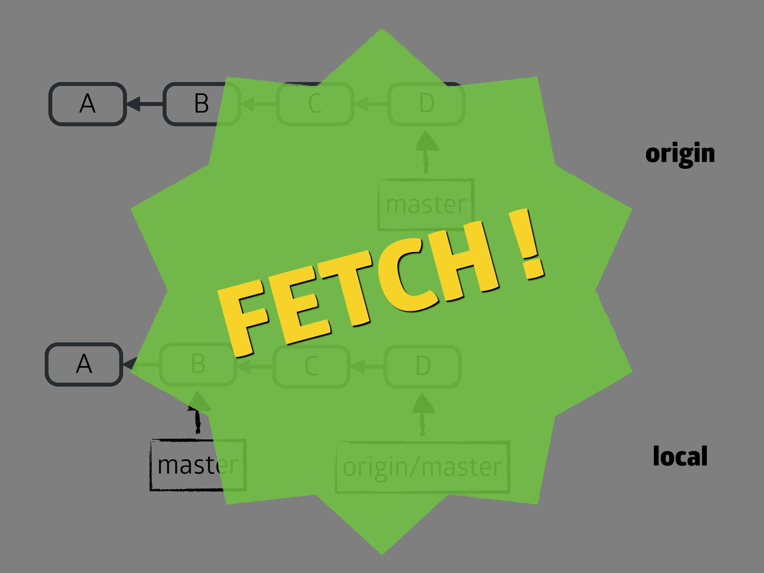

Slide 75
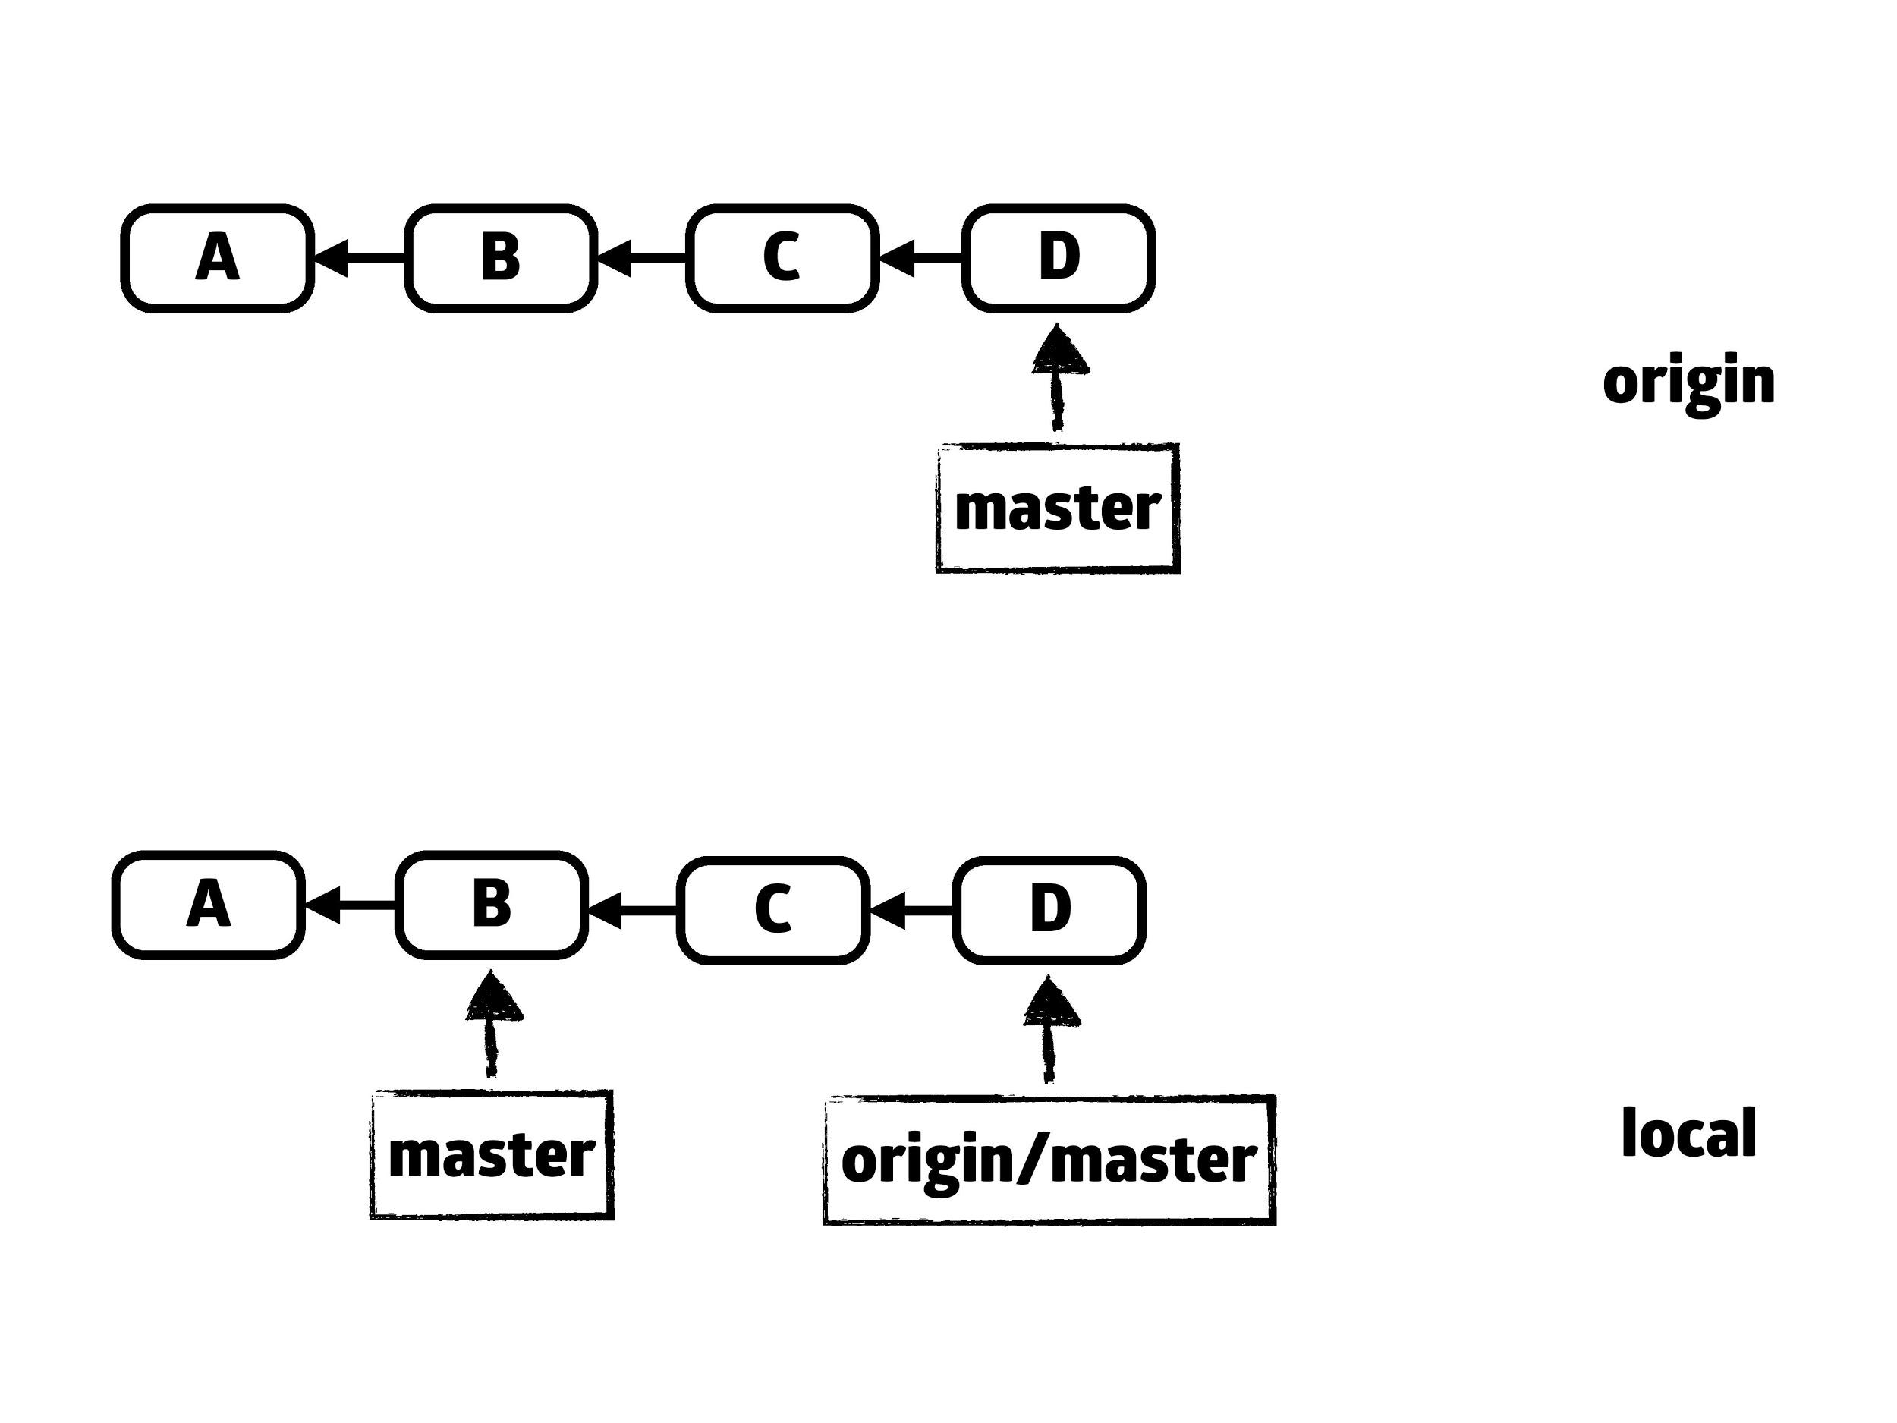

Slide 76
Qu’est-ce qu’un
push ?

Slide 77
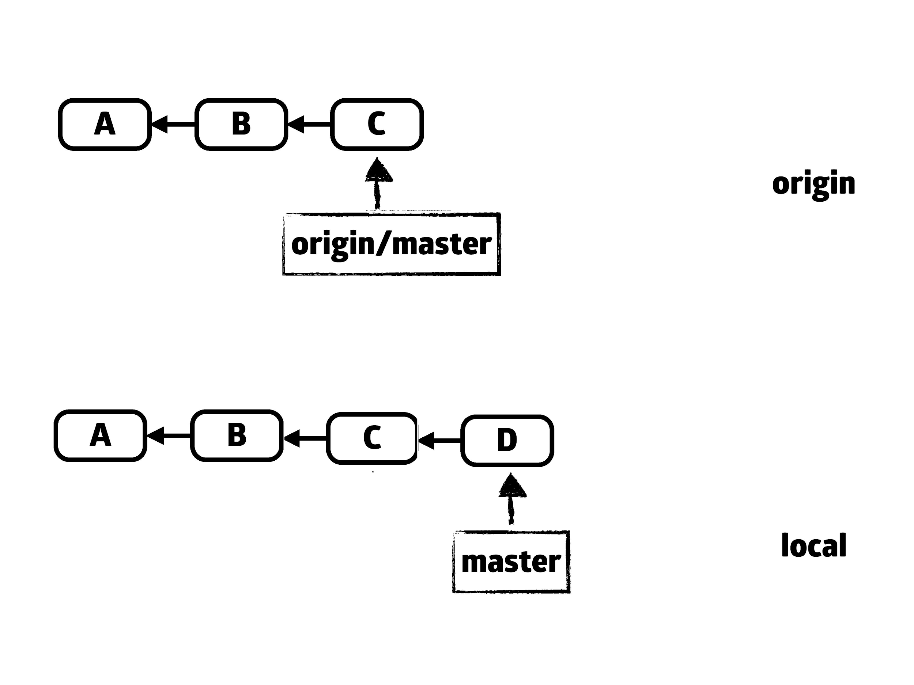

Slide 78
git push origin master

Slide 79
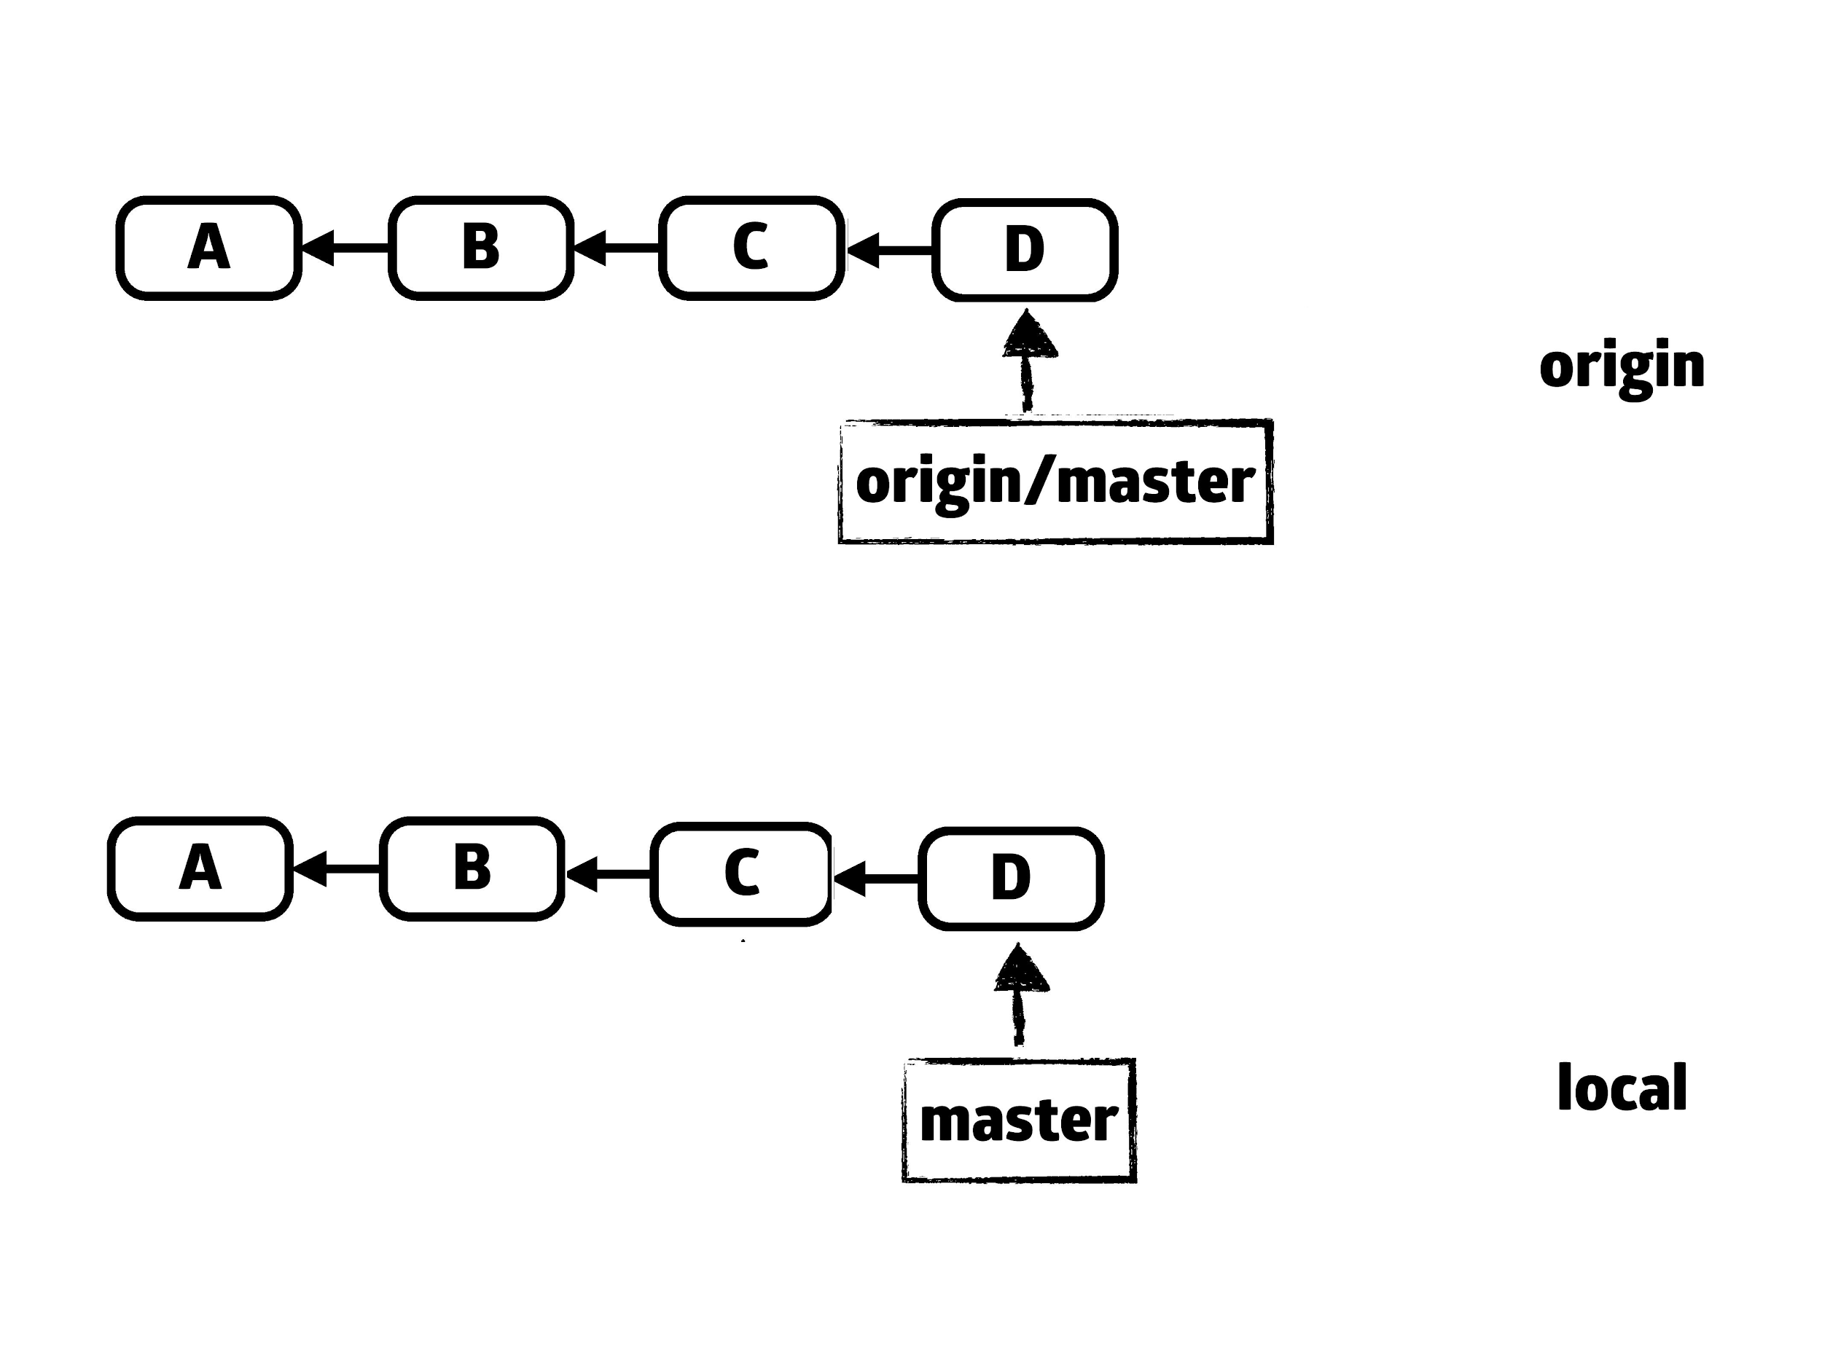

Slide 80
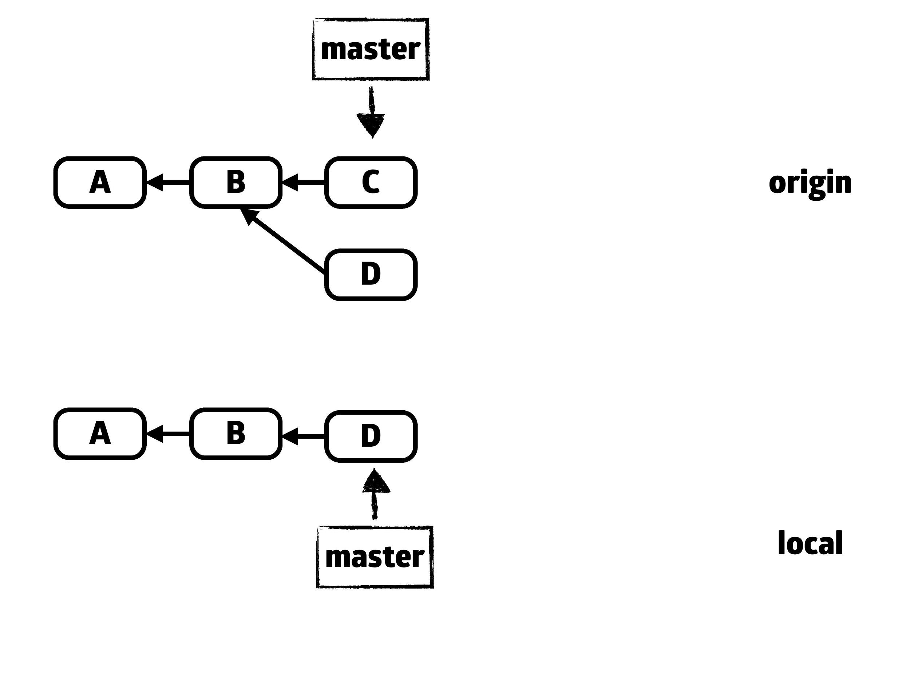

Slide 81
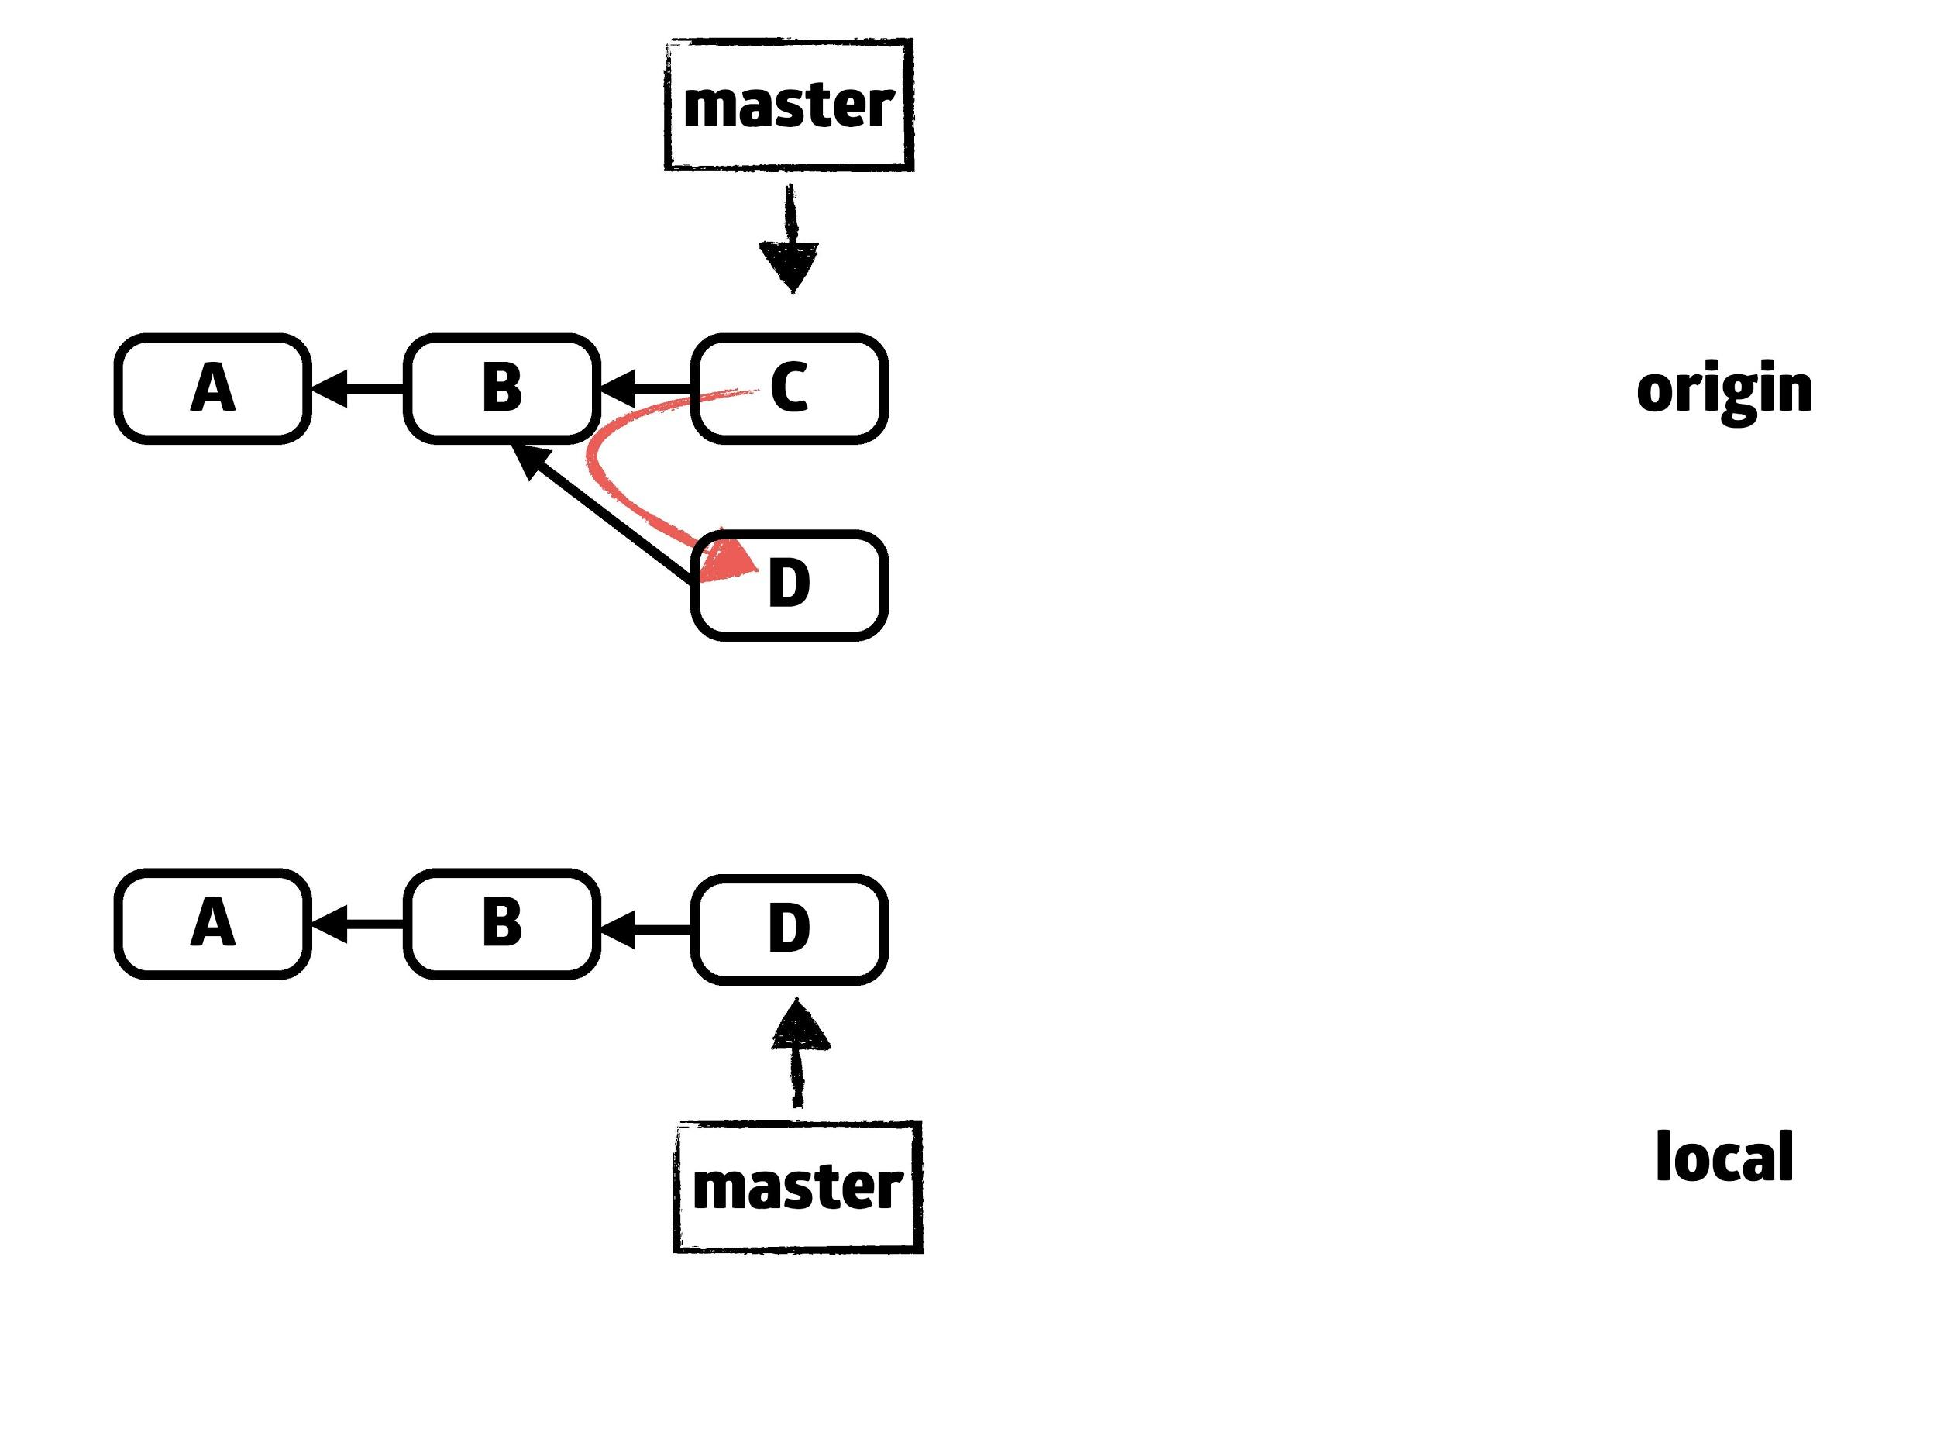

Slide 82
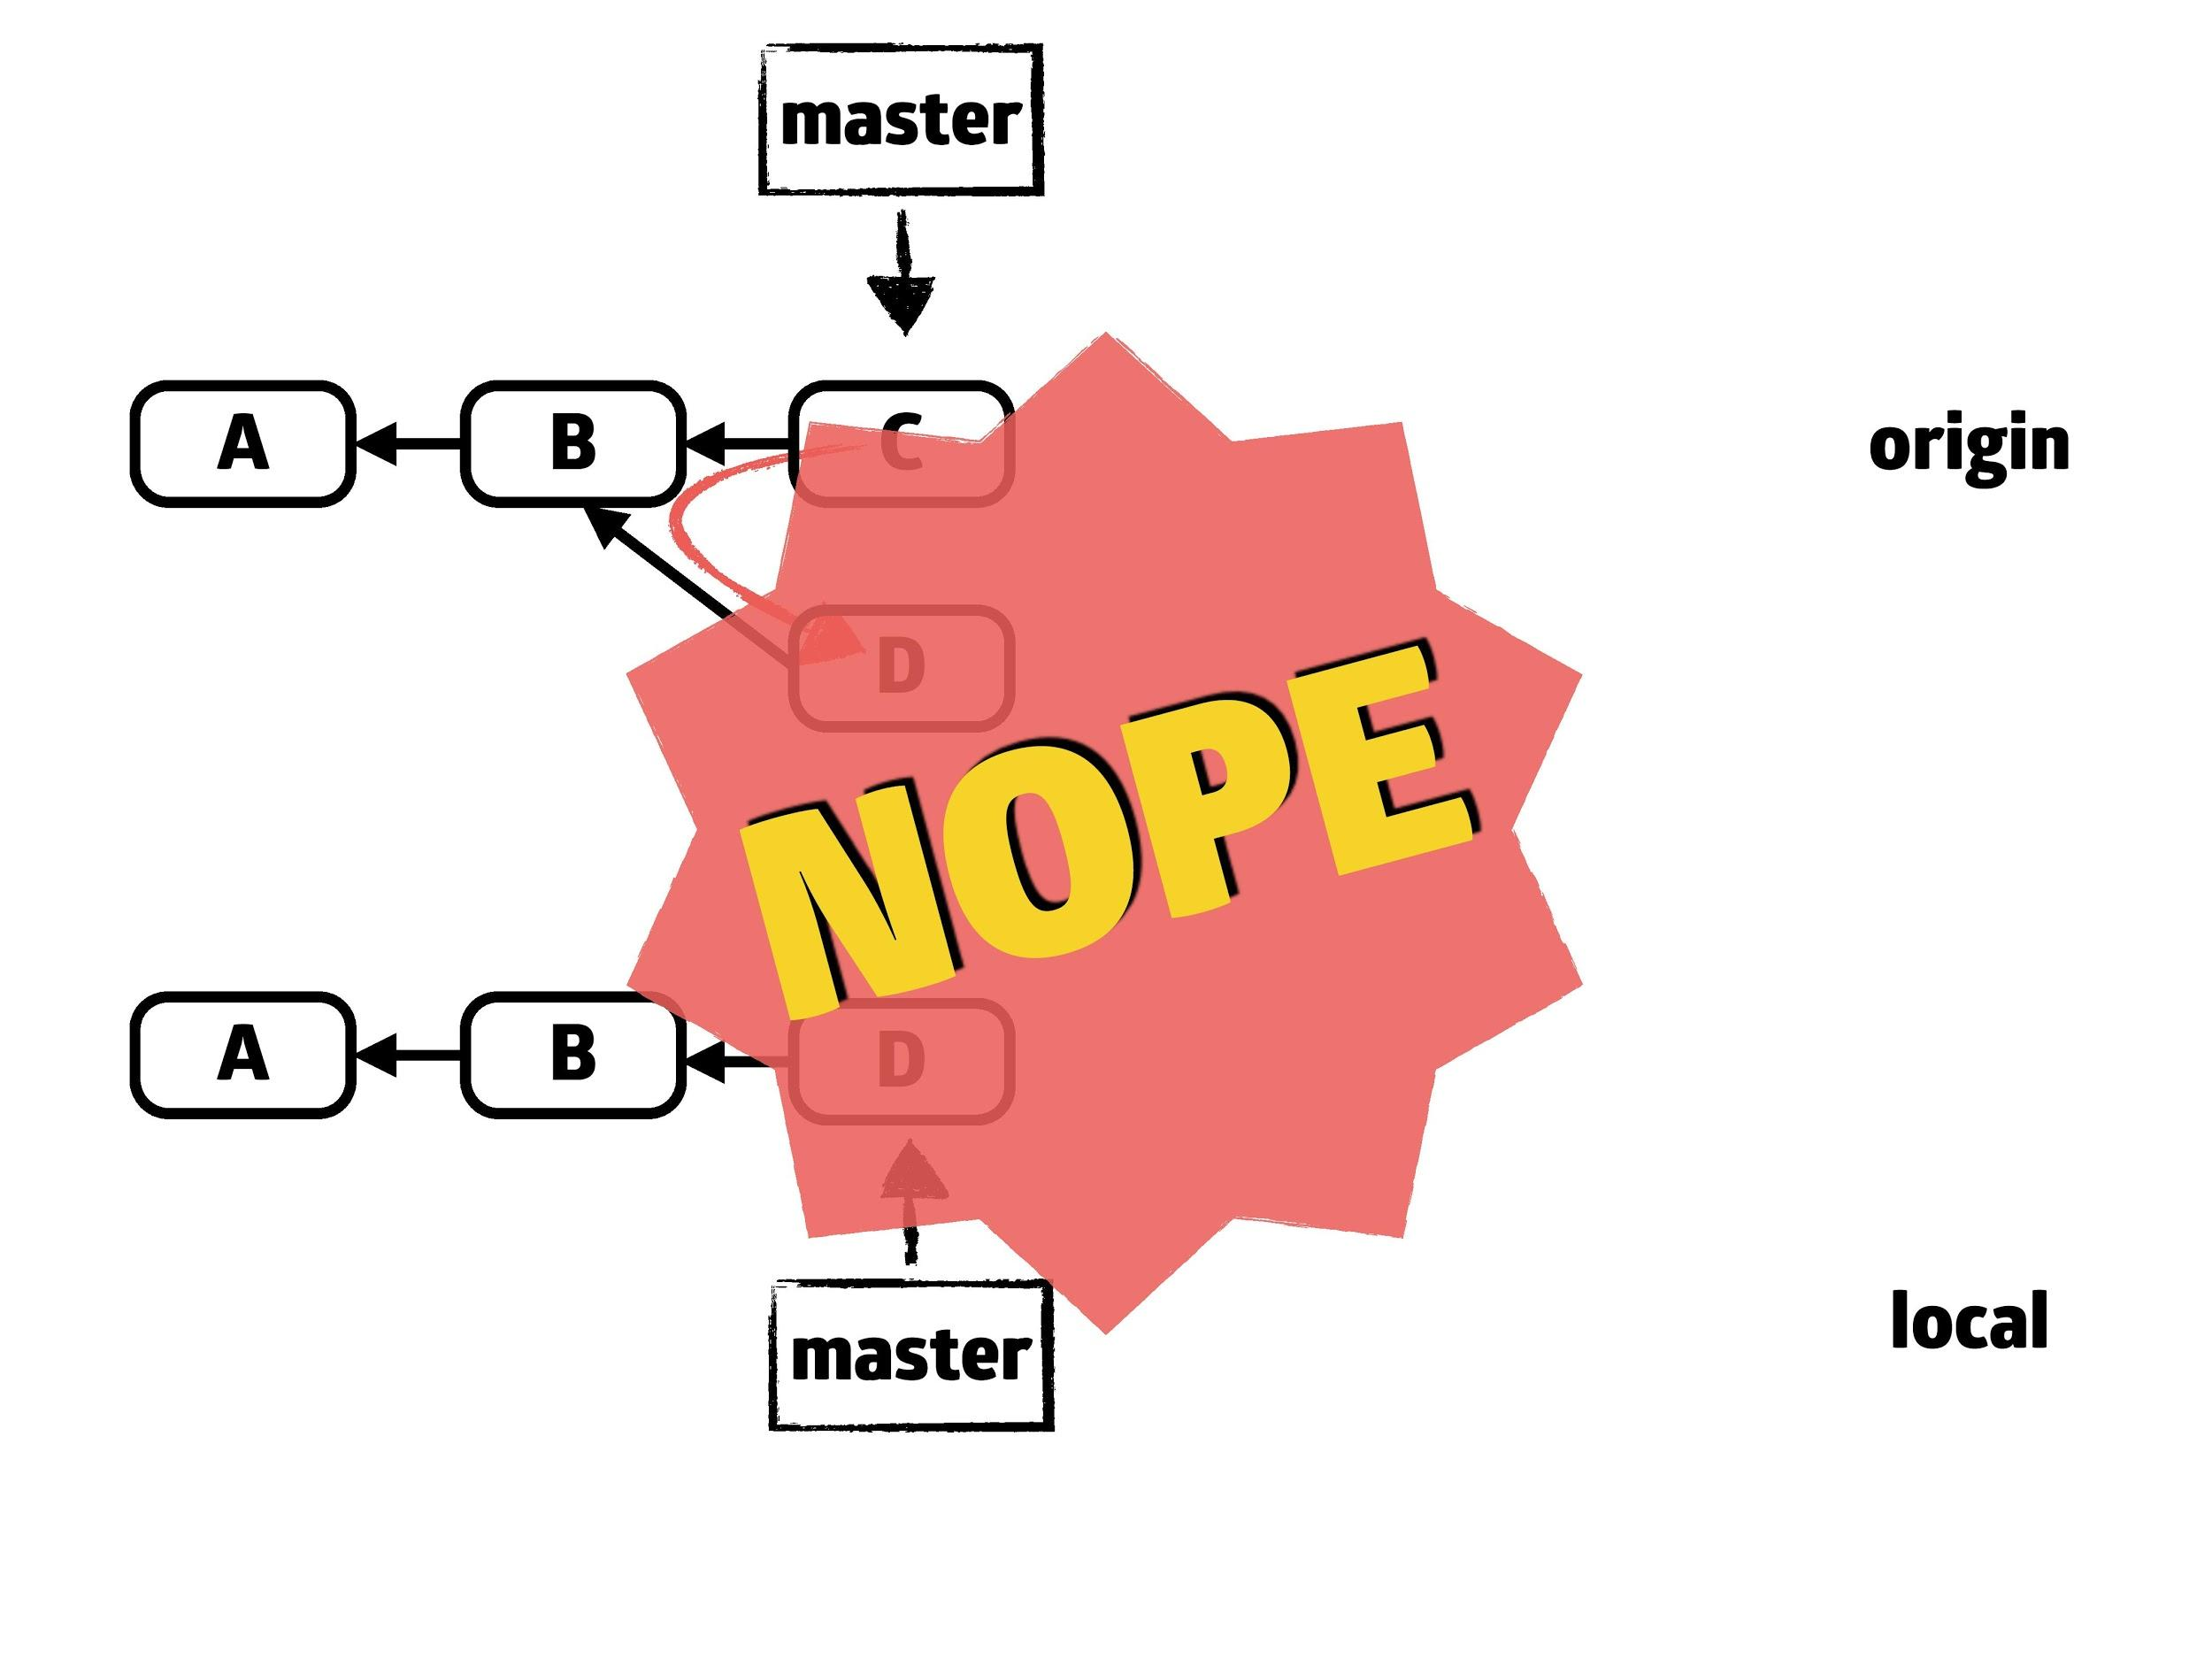

Slide 83

Qu’est-ce qu’on fait ?

Slide 84
git pull origin master

Slide 85
git rebase origin/master

Slide 86
git push --force

Slide 87
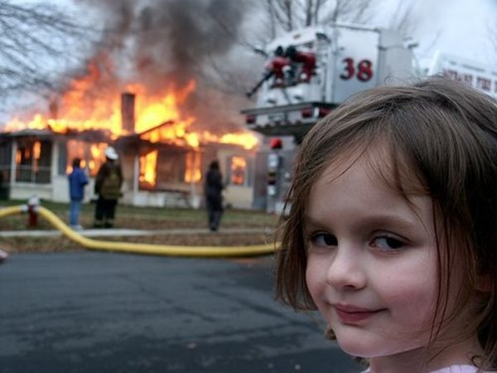
git push --force

Slide 88
git push --force-with-lease

Slide 89


Slide 90
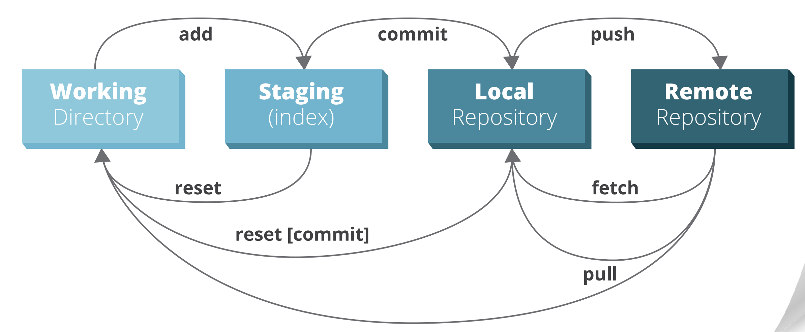

Slide 91
HEAD ?

Slide 92

Trucs et astuces !

Slide 93
Annuler ses modifications en local

Slide 94
git checkout .

Slide 95
Annuler ses modifications en local d’un seul fichier

Slide 96
git checkout -- filename

Slide 97
Modifier un commit

Slide 98
git commit --amend

Slide 99
Annuler des modifications dans le staging

Slide 100
git reset filename

Slide 101
Créer une branche

Slide 102
git branch ma_branche

Slide 103
git checkout -b ma_branche

Slide 104
git push --set-upstream
origin ma_branche

Slide 105
Voir l’historique

Slide 106
git log

Slide 107
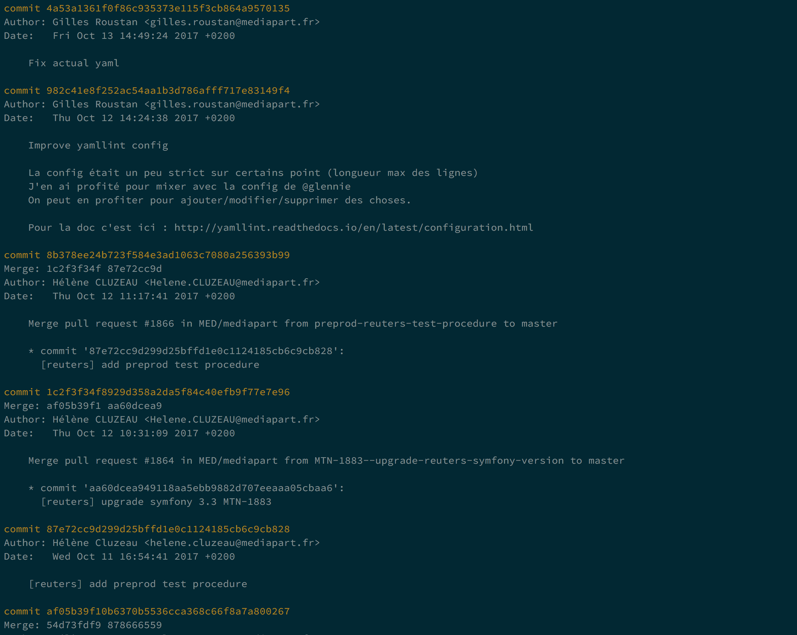
git log

Slide 108
git log
--oneline
--decorate
--graph

Slide 109
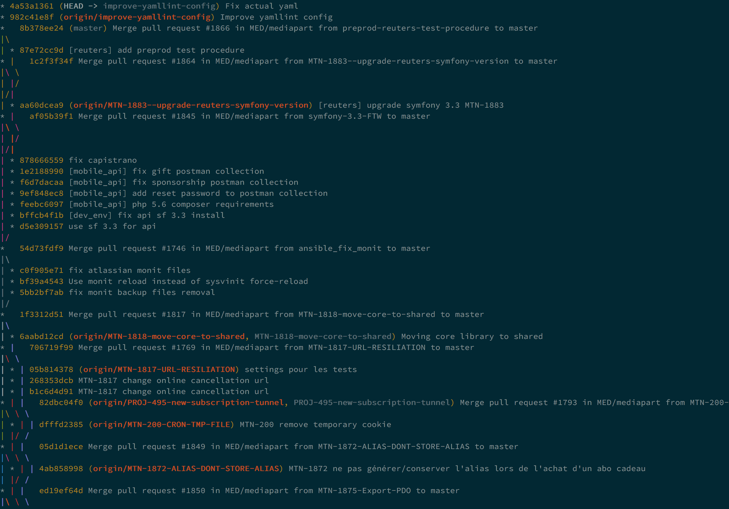
git log -s

Slide 110
Résoudre les conflits

Slide 111
git mergetool

Slide 112
Stash

Slide 113
git stash save
git stash pop
git stash list

Slide 114
.gitignore
Ne me git pas !

Slide 115
*.log
/tmp/*
*.pyc
node_module
vendor
.DS_Store
/tmp
!/tmp/.gitkeep
*
!.gitignore

Slide 116
Nettoyer le graphe

Slide 117
git rebase -i HEAD~5

Slide 118
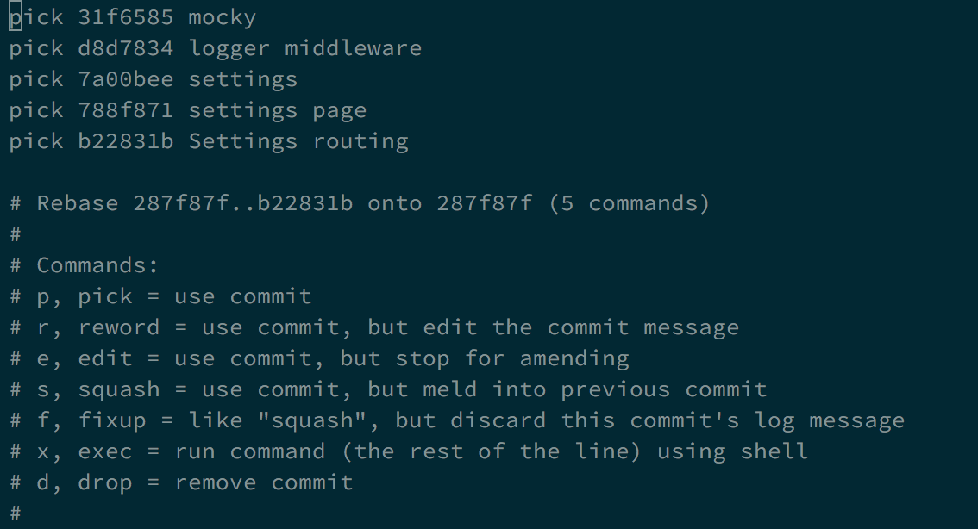

Slide 119
SSquash de C2
C0
C1
C2
C3
master
HEAD
C0
C1
C3’

Slide 120
Workflow

Slide 121
Don’t touch master !

Slide 122
Utilisez des branches

Slide 123
Ne conservez pas les branches

Slide 124
Pull request

Slide 125
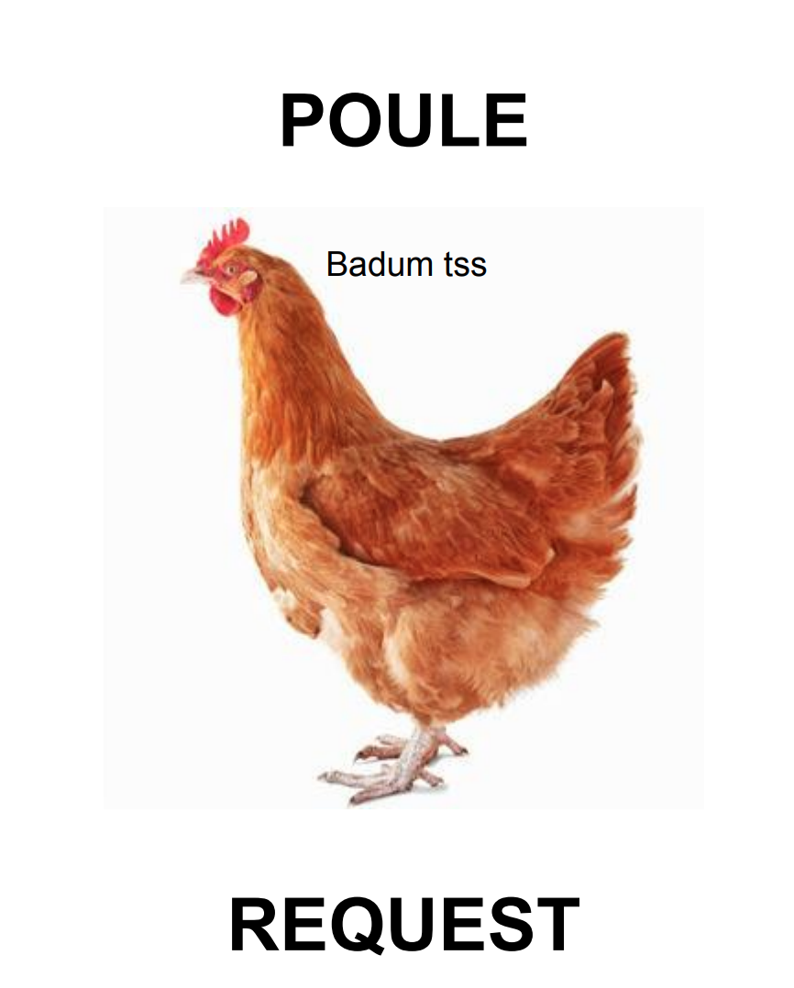
Pull request

Slide 126
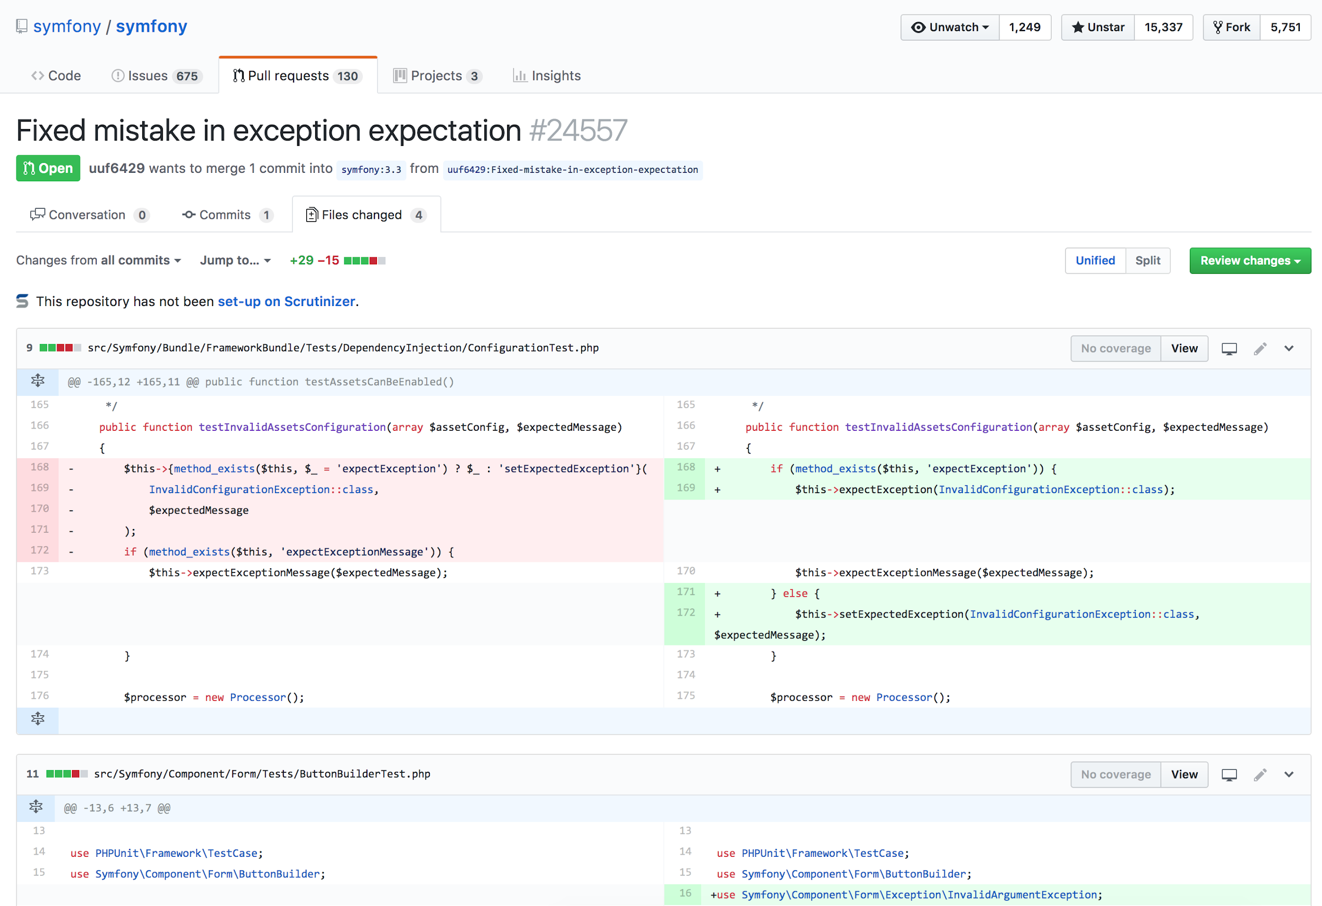

Slide 127
Faire des commit atomique

Slide 128
Faire des tag

Slide 129
git tag v1.0

Slide 130
C0
C1
C2
C3
master
HEAD
v1.0

Slide 131
Faites des conneries !

Slide 132
https://github.com/gbprod/cours
Crédits : @ubermuda

